Slide 1
SỞ GIÁO DỤC – ĐÀO TẠO TỈNH QUẢNG NGÃI
LỚP TẬP HUẤN
CÁN BỘ,GIÁO VIÊN Ở CÁC TRƯỜNG PHỔ THÔNG
VỀ TƯ VẤN HỖ TRỢ TÂM LÝ CHO HỌC SINH
TRONG BỐI CẢNH DỊCH BỆNH COVID-19TIM
ꢀ
Quảng Ngãi , ngày 25 tháng 11 năm 2021

Slide 2
CHUYÊN ĐỀ 3
NGUY CƠ TỔN THƯƠNG TÂM LÝ TRÊN KHÔNG GIAN MẠNG VÀ NHỮNG PHƯƠNG THỨC GIÁO VIÊN, PHỤ HUYNH TƯ VẤN HỖ TRỢ
ꢀ
Kiến thức
    Học viên hiểu được xu hướng toàn cầu hóa, sự phát triển của internet và những cơ hội, lợi ích của internet đối với sự phát triển của trẻ em và thanh thiếu niên
MỤC TIÊU
    Học viên hiểu được những thách thức và nguy cơ lớn của Internet đối với trẻ em và thanh thiếu niên, những năng lực công dân số cơ bản để tư vấn hỗ trợ các em trên môi trường mạng

Slide 3
CHUYÊN ĐỀ 3
NGUY CƠ TỔN THƯƠNG TÂM LÝ TRÊN KHÔNG GIAN MẠNG VÀ NHỮNG PHƯƠNG THỨC GIÁO VIÊN, PHỤ HUYNH TƯ VẤN HỖ TRỢ
ꢀ
Kỹ năng
    Học viên biết được quy trình, cách thức tư vấn hỗ trợ cho cha mẹ trẻ đồng hành với con trên môi trường mạng ở nhà
MỤC TIÊU
    Hướng dẫn gia đình tạo ra và theo dõi các kế hoạch trực tuyến của trẻ, tạo ra các mật khẩu mạnh, biết những điều có thể chia sẻ và những điều riêng tư, tập luyện các thói quen trực tuyến lành mạnh và phòng chống bạo lực bắt nạt trực tuyến; thấu hiểu và chia sẻ cảm xúc với người khác.

Slide 4
CHUYÊN ĐỀ 3
NGUY CƠ TỔN THƯƠNG TÂM LÝ TRÊN KHÔNG GIAN MẠNG VÀ NHỮNG PHƯƠNG THỨC GIÁO VIÊN, PHỤ HUYNH TƯ VẤN HỖ TRỢ
ꢀ
Thái độ
    Học viên có thái độ tích cực và tận dụng những điểm mạnh của công nghệ và mạng internet cho học tập
MỤC TIÊU
    Học viên có ý thức tự giác trong việc nâng cao kỹ năng sử dụng mạng an toàn và khuyến khích những người xung quanh cùng tạo dựng một môi trường internet an toàn.

Slide 5
CHUYÊN ĐỀ 3
NGUY CƠ TỔN THƯƠNG TÂM LÝ TRÊN KHÔNG GIAN MẠNG VÀ NHỮNG PHƯƠNG THỨC GIÁO VIÊN, PHỤ HUYNH TƯ VẤN HỖ TRỢ
ꢀ
    Internet và thế hệ trẻ
NỘI DUNG
    Bắt nạt trực tuyến và ứng phó với bắt nạt trực tuyến
    Kỹ năng an toàn trên không gian mạng
    Tạo không gian an toàn trên internet cho giáo viên

Slide 6
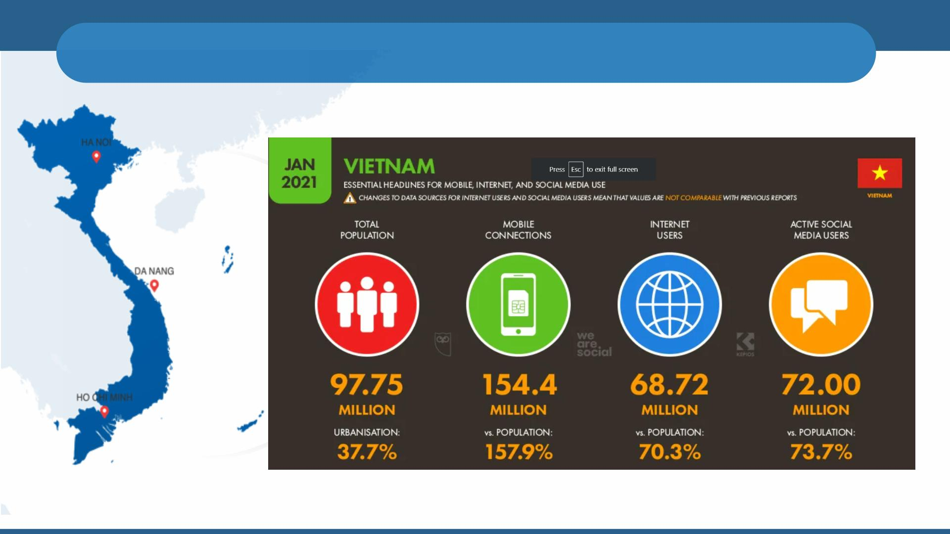
THỰC TRẠNG SỬ DỤNG MẠNG TẠI VIỆT NAM NĂM 2021

Slide 7
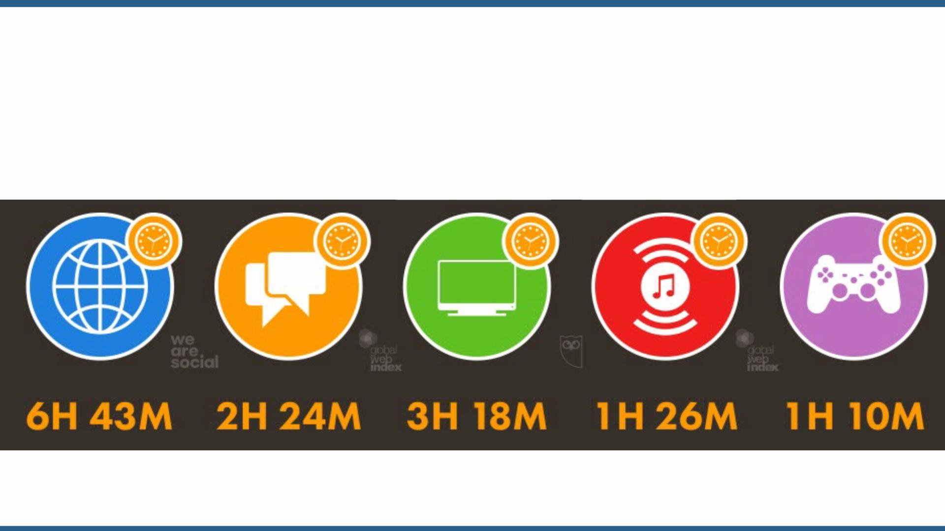
THỜI GIAN SỬ DỤNG CÔNG NGHỆ HÀNG NGÀY
Sử dụng internet
Sử dụng
mạng xã hội
Chơi máy chơi
game cầm tay
Xem ti vi
Nghe nhạc

Slide 8

CÁC VẤN ĐỀ SỨC KHỎE TÂM THẦN KHI Ở NHÀ QUÁ LÂU
Công việc
quá tải
Sợ hãi và lo
lắng
Xung đột
quan hệ
Căng thẳng
quá mức
Giấc ngủ
xáo trộn
Cô đơn
• Hỗ trợ
gia đình
• Kiểm
soát lo
âu
• Kỹ năng • Thư
• Vệ sinh • Thay
giao
tiếp
giãn
chánh
niệm
• Căng
trùng
cơ
giấc
ngủ
đổi góc
• Lịch
hoạt
nhìn
• Dừng
• Thay
• Kỹ
• Tìm cơ
động
suy
đổi
thuật
trong
nghĩ
niềm
tin
thở để
dễ ngủ
nguy
• Tự nhủ
tích cực
• Hơi thở
SỬ DỤNG GAME, MẠNG XÃ HỘI NHƯ MỘT CÁCH GIẢI TỎA

Slide 9
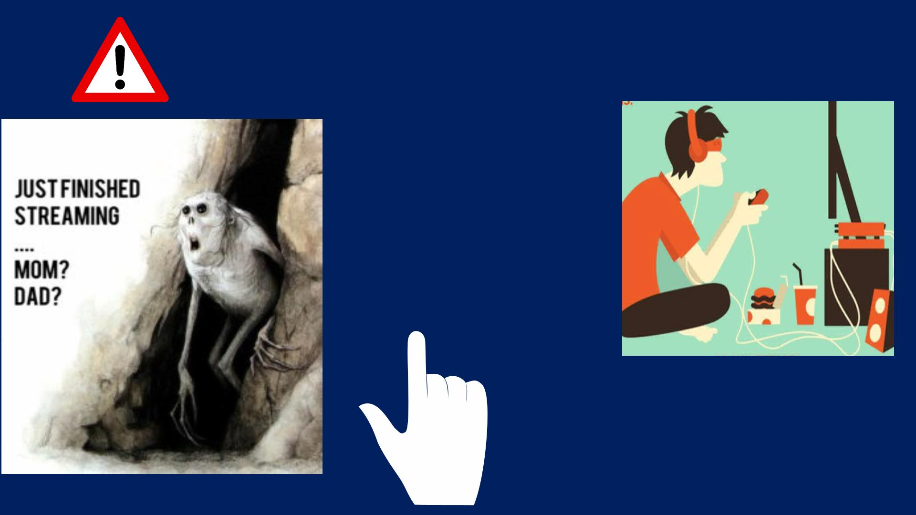
DÀNH QUÁ NHIỀU THỜI GIAN CHO MÀN HÌNH
Các triệu chứng thể chất:
- Buồn nôn
- Bệnh lý (sốt, cảm cúm, dị ứng
- Bồn chồn
- Đau đầu
Các triệu chứng tâm lý:
- Sự lo lắng
- Phiền muộn
- Trống rỗng
- Dễ cáu bẳn
- Mất ngủ
Các triệu chứng hành vi:
- Giấc ngủ bị gián đoạn
- Tưởng tượng và mơ về
game
Những hiệu ứng xã hội:
- Giận dữ và lạm dụng bằng lời
nói
- Thiếu động lực
- Luôn bận tâm
- Khó khăn khi thực hiện nhiệm
- Chơi game để thấy khoẻ
hơn
vụ
- Cảm giác bị lạc lõng, cô đơn
- Thiếu niềm vui trong công
việc/học tập
- Sự thôi thúc quay trở lại
và kiểm soát trò chơi

Slide 10

NGUYꢀCƠ
THÁCHꢀTHỨC

Slide 11
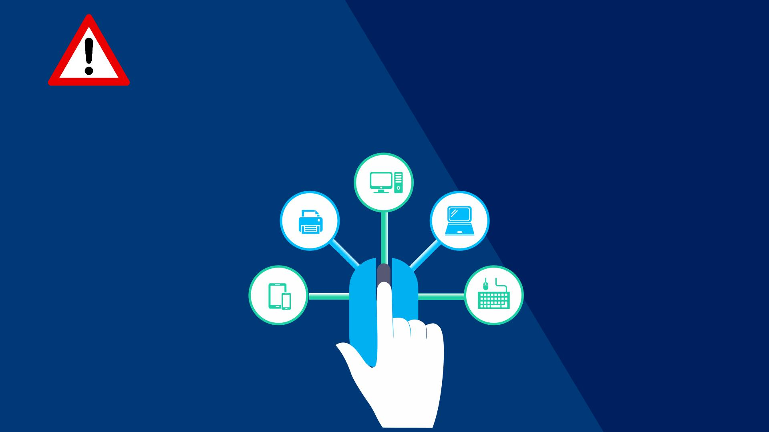
NGUY CƠ KHI SỬ DỤNG INTERNET
THÔNG TIN GIẢ MẠO, SAI LỆCH, ĐỒI TRỤY
Tin giả, các thông tin sai lệch, thông tin và văn hóa phẩm đồi
trụy, thư rác
BẠO LỰC, BẮT NẠT,
VẤN ĐỀ BẢO MẬT THÔNG TIN
QUẤY RỐI TRỰC TUYẾN
Bị bạo lực, bắt nạt và quấy rối qua mạng
bằng nhiều hình thức như đe dọa, tung
thông tin bôi xấu danh dự, v. v.
Bị theo dõi, thu thập và sử dụng các
thông tin cá nhân, bị đánh cắp, bị truy
cập các tài khoản với mục đích xấu như
lừa đảo
VIRUS VÀ CÁC PHẦN MỀM
ĐỘC HẠI
MẤT CÂN BẰNG
Sử dụng quá mức, lạm dụng và nghiện
internet, nghiện game
Các phần mềm độc hại và virus có thể tấn
công, làm mất an toàn dữ liệu cũng như
các hệ thống liên quan

Slide 12

MẤT CÂN BẰNG CS THỰC-ẢO
Sử dụng quá mức, lạm dụng và nghiện internet, nghiện game
Giảm tương tác
trực tiếp, có thể
ảnh hưởng đến
mối quan hệ cá
nhân
Ảnh hưởng đến
sức khỏe thể
chất: khô mắt,
giảm thị lực,
đau đầu, đau
cơ, v.v.
Ảnh hưởng đến
sức khỏe tâm
thần: gây hấn,
trầm cảm, lo âu,
mất ngủ, tự sát,
v.v.
Ảnh hưởng đến
cơ hội việc làm
Ảnh hưởng đến
chi phí kinh tế
Một số cuộc khảo sát, nghiên cứu đã thống kê tỷ lệ các vấn đề liên quan đến sử dụng internet
quá mức, nghiện internet, nghiện game
Nghiên cứu trên 589 thanh thiếu niên (15-25 tuổi), có 20.9%
nghiện internet
Nghiên cứu trên 460 sinh viên, tỉ lệ sinh viên
nghiện Internet giảm dần từ năm 1 (55,9%) đến
năm 2 (21,7%), sau đó lại tăng mạnh vào năm 3
(74,1%) và thấp nhất ở sinh viên năm 4 (11,4%).
Sinh viên truy cập Internet tại nhà có tỉ lệ nghiện
Internet cao nhất (66,1%).
Trần Xuân Bách và cs. (2017)
Có mối tương quan thuận giữa mức độ sử dụng Internet và các
vấn đề SKTT chung ở học sinh THCS, dự báo rằng nếu học sinh
THCS sử dụng Internet ở mức độ càng cao thì mức độ gặp các
vấn đề về SKTT càng cao và ngược lại.
Nguyễn Minh Ngọc và cs. (2019)
Đặng Hoàng Minh và cs. (2013)

Slide 13
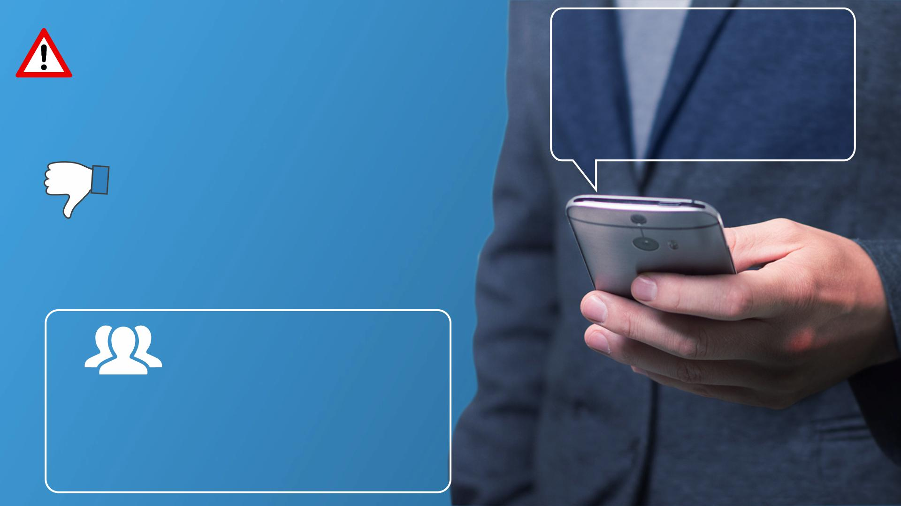
60%
VẤN ĐỀ BẢO MẬT THÔNG TIN
Người Việt Nam từ 16 – 64 tuổi
lo ngại về cách mà các công ty sử
dụng thông tin cá nhân của họ
Các mối đe dọa về quyền riêng tư bao gồm:
• Lượt truy cập vào các trang web sẽ được
theo dõi bí mật.
• Địa chỉ e-mail và thông tin cá nhân khác sẽ bị
thu thập và sử dụng cho mục đích tiếp thị
hoặc các mục đích khác mà không được
phép.
• Thông tin cá nhân sẽ được bán cho bên thứ
ba mà không được phép.
• Đánh cắp thông tin thẻ tín dụng
61%
Người kích hoạt quyền riêng tư
là người dưới 45 tuổi
Source: CISCO CYBERSECURITY SERIES 2019 -Consumer Privacy Survey

Slide 14
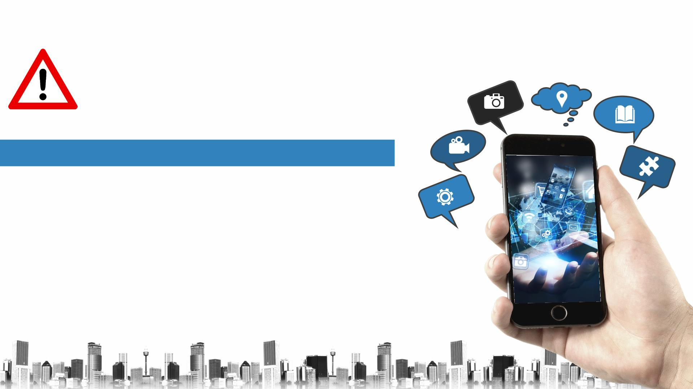
THÔNG TIN GIẢ MẠO,
SAI LỆCH, ĐỒI TRỤY
Nguồn thông tin không lành mạnh trên mạng internet:
• Nội dung xuyên tạc, bịa đặt, mạo danh về tổ chức, cá
nhân.
• Nội dung mang tính bạo lực .
• Nội dung văn hóa phẩm đồi trụy.
• Nội dung gây sợ hãi, thù địch, đe dọa.
• Nội dung khuyến khích sử dụng chất gây nghiện.
• Nội dung khuyến khích việc tự sát và tự gây tốn thương.

Slide 15
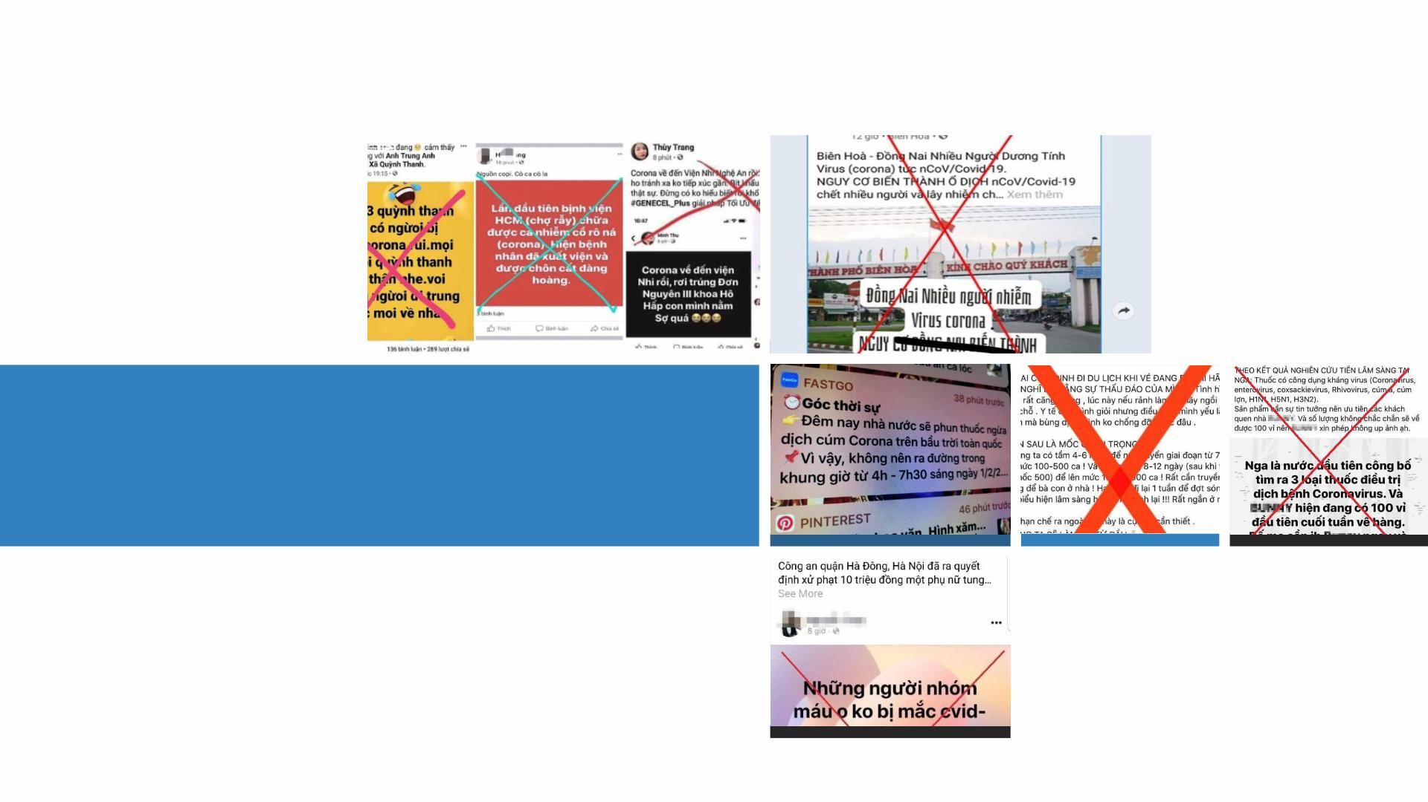
THÔNG TIN GIẢ MẠO, SAI LỆCH, ĐỒI TRỤY
TIN GIẢ
Thông tin giả là các bài viết tin tức sai có chủ đích và có
thể xác minh được là sai, là những tin tức có thể gây
hiểu nhầm cho người đọc.

Slide 16
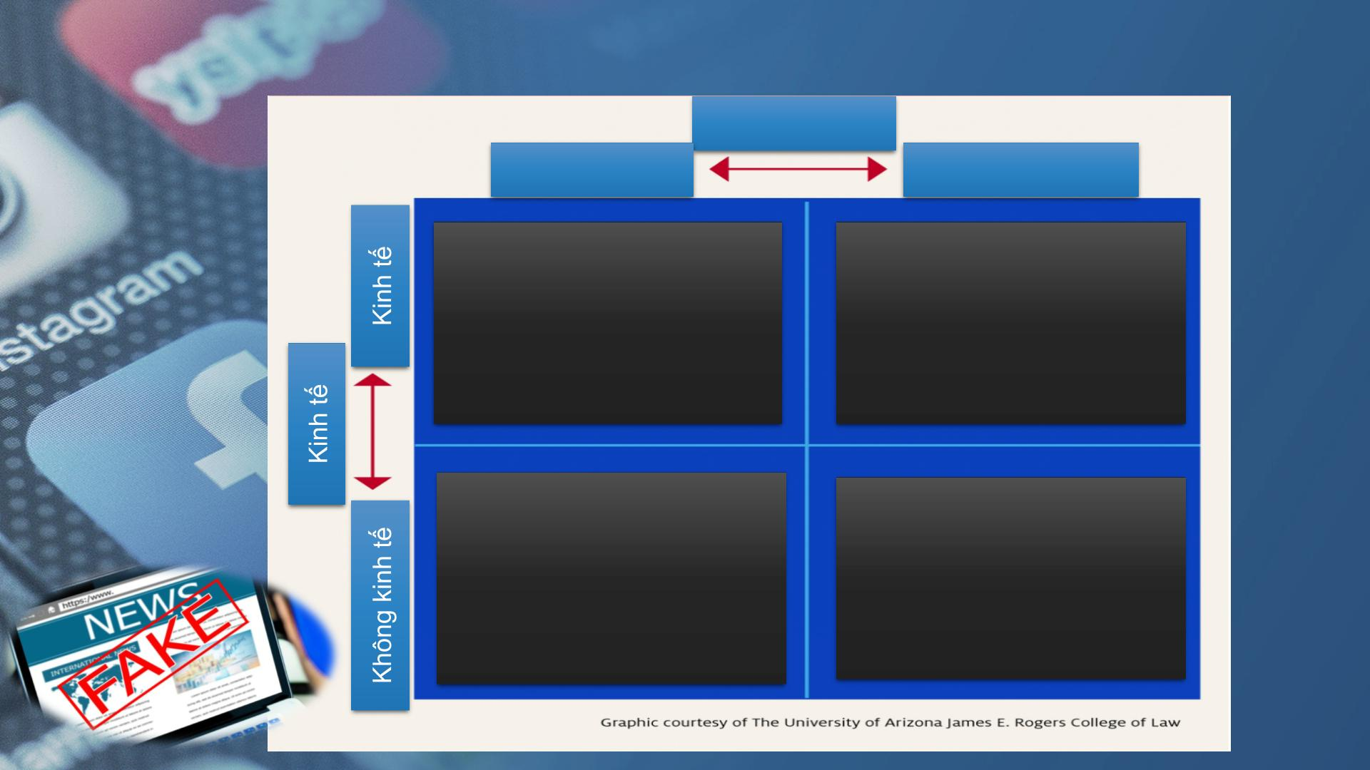
CÁC LOẠI TIN GIẢ
Ý định
Lừa đảo
Không lừa đảo
Trò chơi khăm,
chơi xỏ
Lời châm biếm,
chế nhạo
Tuyên truyền
Hài hước

Slide 17
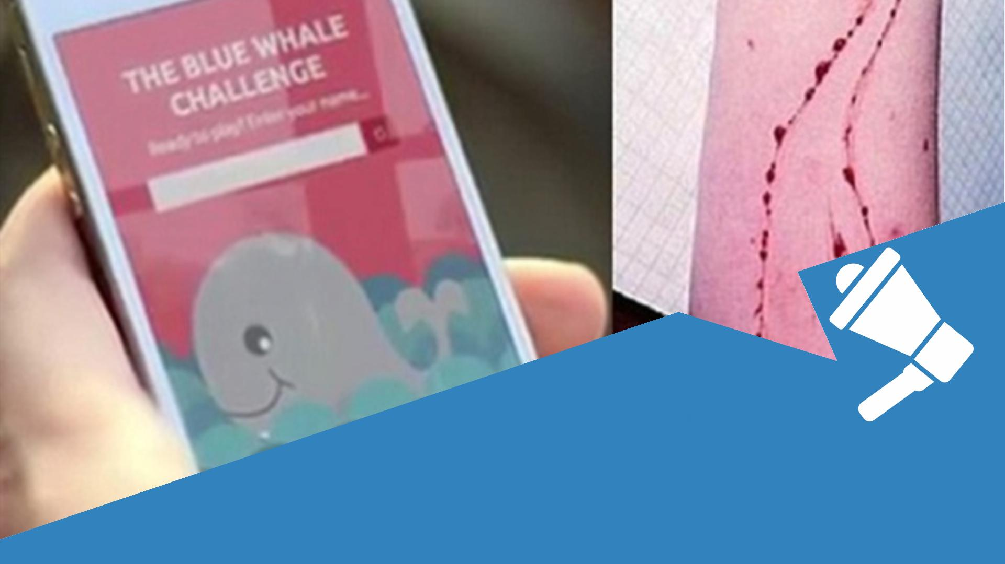
THÔNG TIN GÂY HẠI ĐẾN TÍNH MẠNG
THỬ THÁCH CÁ VOI XANH:"Thử thách Cá voi xanh" dẫn dắt người chơi thực hiện nhiều việc làm khác nhau, từ bình thường đến
nguy hiểm, từ nhẹ nhàng đến "đẳng cấp cao", như trao đổi trên mạng về cá voi xanh; xem phim Cá voi xanh; xem phim kinh dị; vẽ
hình cá voi xanh (bằng bút bi) lên cơ thể; sử dụng dao, lưỡi lam hoặc kim khâu để tạo hình dáng cá voi lên cánh tay hoặc chân... Vào
ngày cuối cùng (ngày thứ 50), người chơi sẽ được cộng đồng mạng thừa nhận là "người chiến thắng" khi "dũng cảm" tự kết liễu đời
mình (tự sát), giống như những con cá voi xanh tự lao lên bãi biển để tự kết liễu cuộc đời. "Thử thách Cá voi xanh" trở thành trào lưu
nguy hiểm trong giới trẻ ở nhiều nước trên thế giới, dẫn đến hàng trăm vụ tự tử thương tâm.

Slide 18
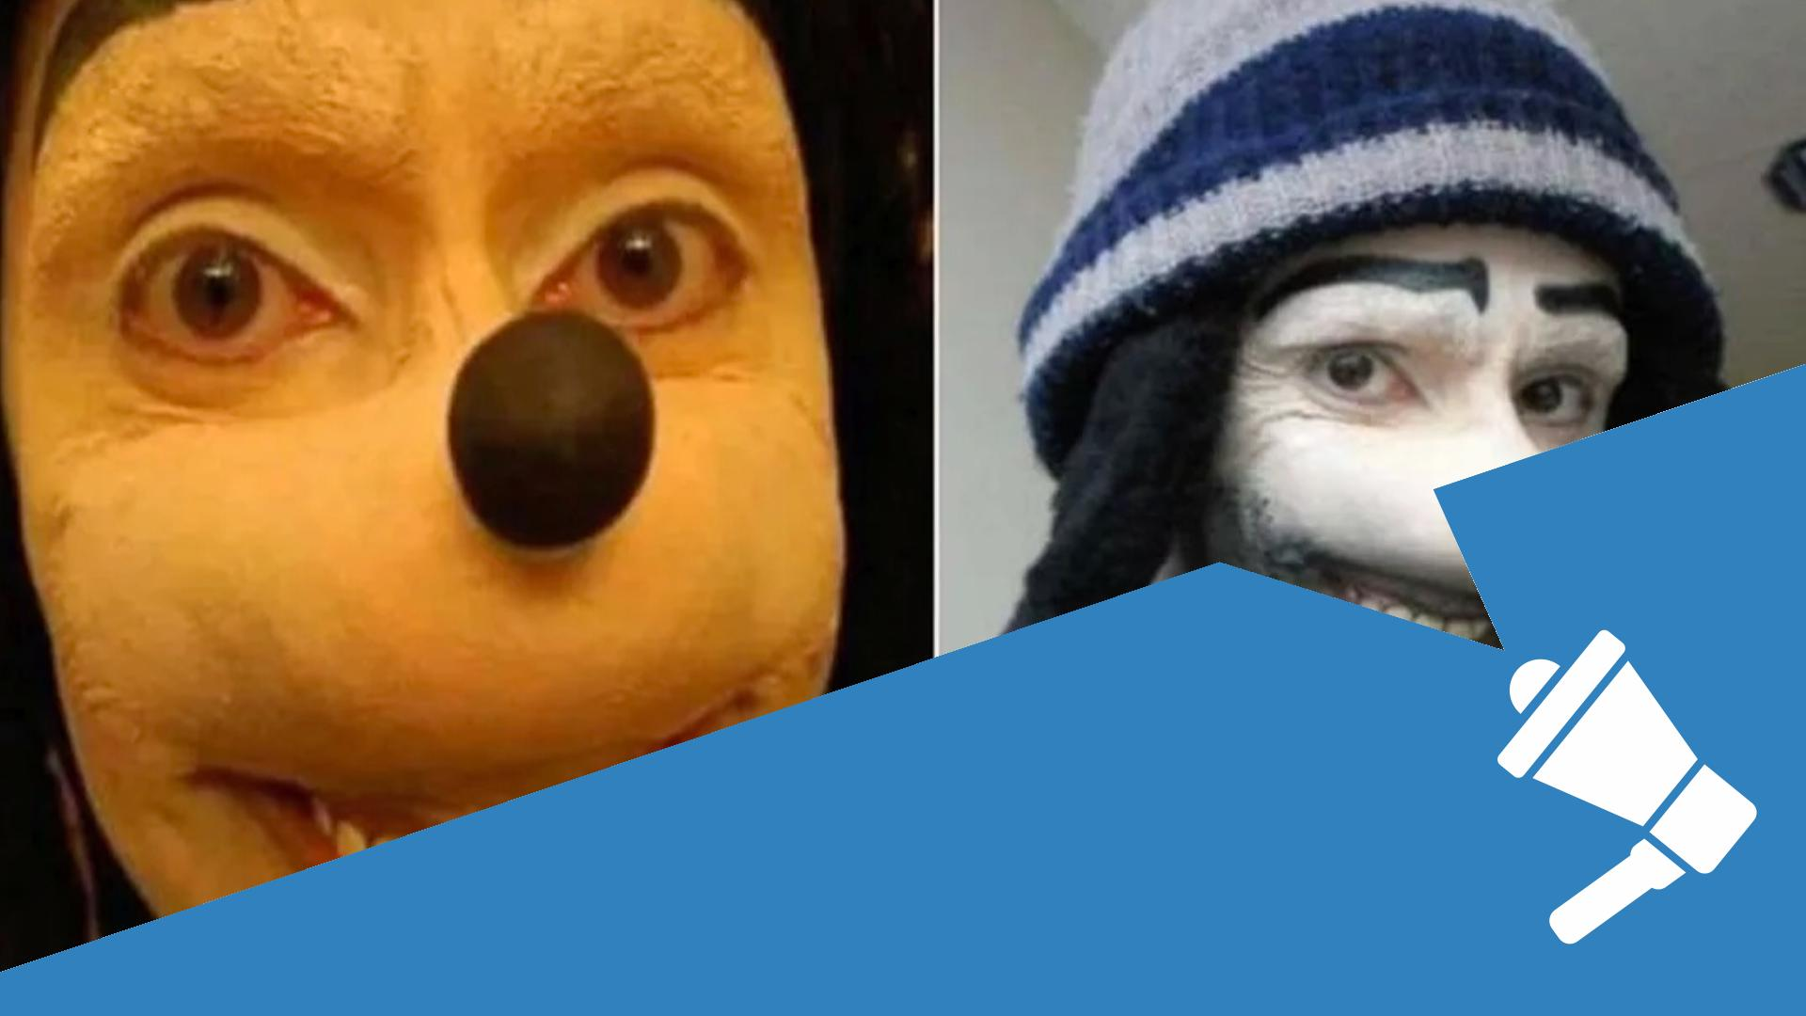
THÔNG TIN GÂY HẠI ĐẾN TÍNH MẠNG
THỬ THÁCH JONATHAN GALINDO: tiếp cận những người trẻ tuổi bằng cách gửi lời mời kết
bạn đến các tài khoản trên mạng xã hội rồi sau đó gửi một dòng liên kết và yêu cầu vào link.
Khi đó, địa chỉ IP của người dùng sẽ bị hack và các thông tin cá nhân của người dùng bị lấy
cắp, đe dọa nạn nhân phải làm theo 2 lựa chọn: thực hiện thử thách cá voi xanh hoặc cả gia
đình nạn nhân sẽ gặp nguy hiểm.

Slide 19
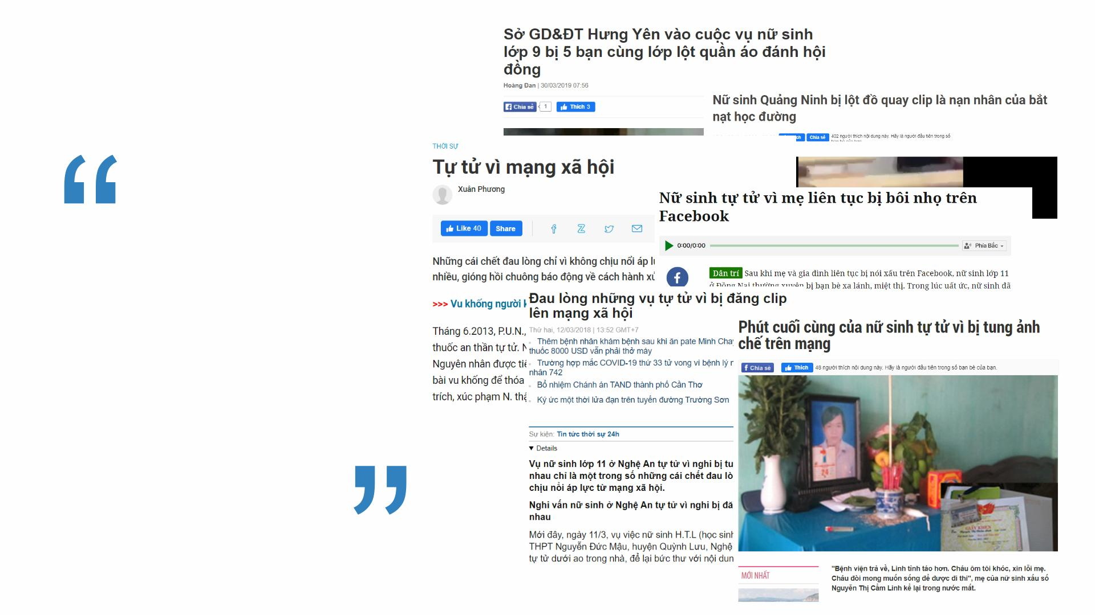
Bắt nạt trực tuyến
Bắt nạt trực tuyến nằm trong
hình thức bắt nạt gián tiếp,
xảy ra khi một người hoặc
một nhóm người (thủ phạm)
thực hiện hành vi bắt nạt
thông qua các tiện ích và
ứng dụng trên internet
hướng tới việc làm tổn
thương tinh thần, tâm lý của
người khác (nạn nhân) một
cách có chủ ý, lặp đi lặp lại
và có thái độ đe dọa, thù địch.

Slide 20
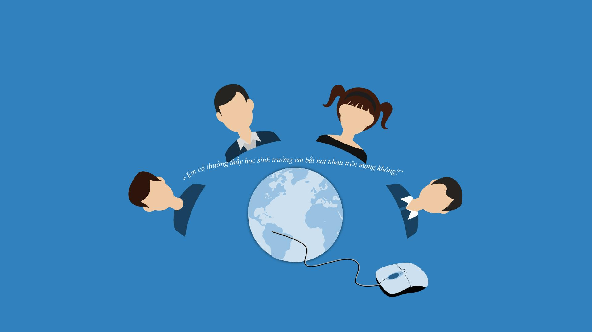
Kết quả khảo sát 3.330 học sinh THCS và THPT tại 7 tỉnh
thành phố: Hà Nội, Hà Nam, Nghệ An, Thanh Hóa, Đà Nẵng,
Đồng Nai, Thành phố Hồ Chí Minh cho thấy:
BẮT NẠT TRỰC TUYẾN
21.7%
21.5%
Chưa bao giờ chứng kiến học sinh
ở trường bắt nạt nhau trên mạng
Hiếm khi chứng kiến học sinh ở
trường bắt nạt nhau trên mạng
43.9%
12.9%
Thỉnh thoảng chứng kiến học sinh
ở trường bắt nạt nhau trên mạng
Thường xuyên chứng kiến học sinh
ở trường bắt nạt nhau trên mạng
Nguồn: Trần Văn Công (2020), Bắt nạt trực tuyến ở thanh thiếu niên: thực trang và giải pháp phòng ngừa – can thiệp, NXB Đại học Quốc gia Hà Nội

Slide 21
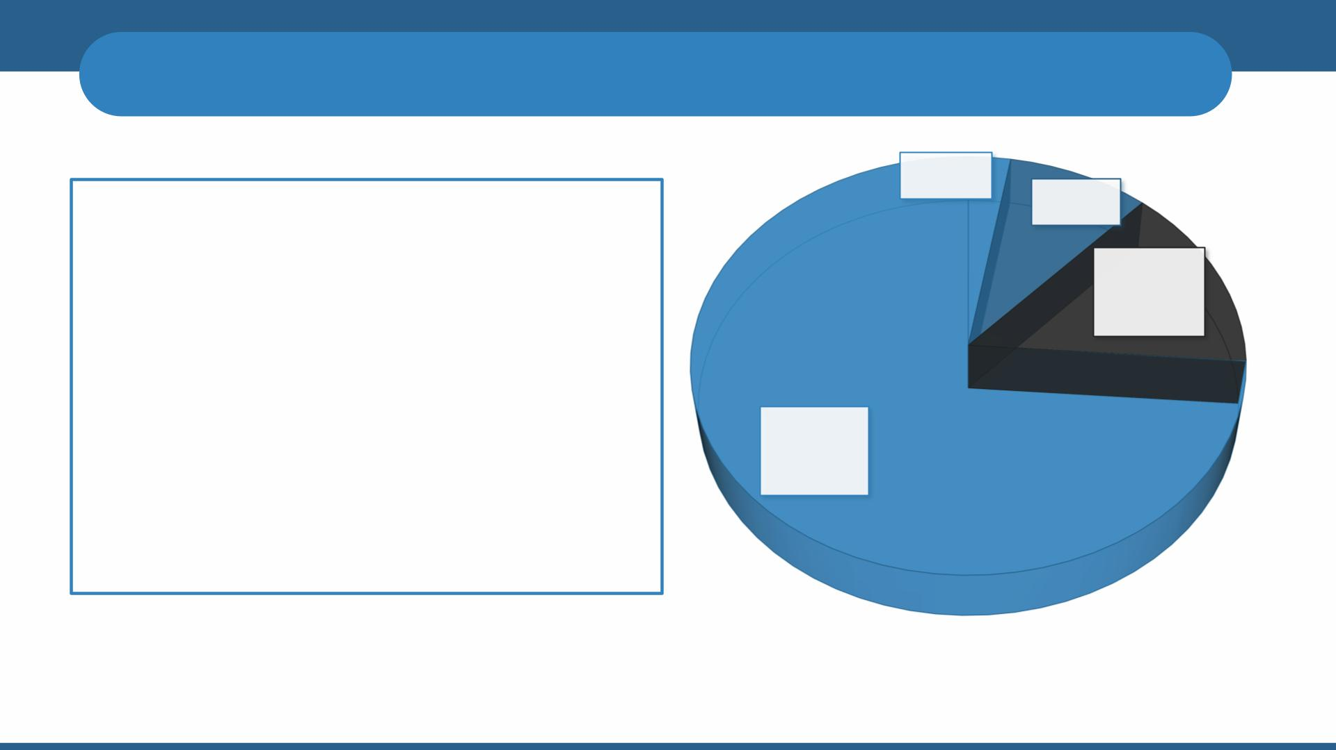
BẮT NẠT TRỰC TUYẾN
Thủ phạm
2.7
Nạn nhân
9.1
26,2% học sinh đã tham gia vào bắt nạt trực
Vừa là thủ
tuyến với các vai trò khác nhau.
phạm vừa là
nạn nhân
14.4
Cứ 10 học sinh thì có khoảng
3
em tham gia vào bắt
Không tham
gia bắt nạt
trực tuyến
73.8
nạt trực tuyến, ở các vai trò như thủ phạm hoặc nạn
nhân, hoặc vừa là thủ phạm vừa là nạn nhân
Nguồn: Trần Văn Công (2020), Bắt nạt trực tuyến ở thanh thiếu niên: thực trang và giải pháp phòng ngừa – can thiệp, NXB Đại học Quốc gia Hà Nội

Slide 22

VIRUS
VÀ PHẦN MỀM ĐỘC HẠI KHÁC
- Malware là viết tắt của malicious software,
dịch ra là phần mềm độc hại. Đây là thuật ngữ
để chỉ bất kỳ phần mềm nào được tạo ra với mục
đích xấu. Malware thường được tạo ra với mục
đích để khai thác lỗ hổng trên máy tính của bạn.
Để truy cập trái phép và đánh cắp các thông tin cá
nhân.
- Tuy nhiên, hiện nay có rất nhiều loại malware
khác nhau và không phải tất cả đều đánh cắp
thông tin của bạn. Những phần mềm tự hoạt động
mà không có sự cho phép của bạn đều có thể coi
là malware.

Slide 23
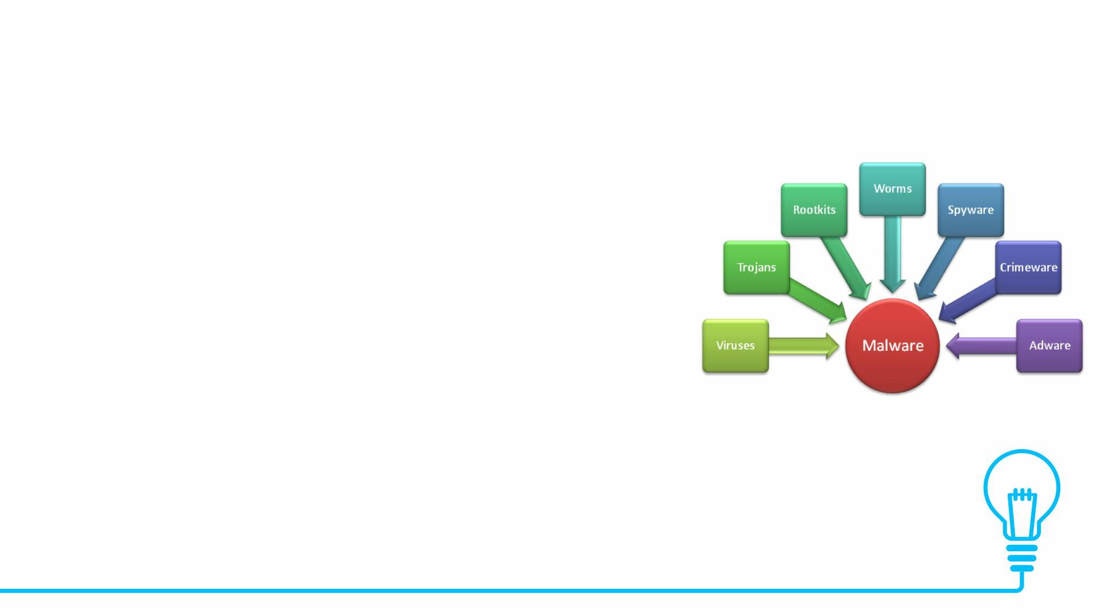
VIRUS VÀ
PHẦN MỀM ĐỘC HẠI KHÁC
Malware có thể gây ra một số hậu quả khác nhau tùy
thuộc vào từng loại:
•Virus: Xâm nhập các tệp chương trình và tệp cá nhân.
•Spyware – Phần mềm gián điệp : Thu thập thông tin cá
nhân.
•Worm: Sâu máy tính làm hư hại các file tài liệu và tự nhân
bản trên internet.
•Trojan horse: Một phần mềm độc hại núp bóng các chương
trình an toàn để đánh cắp mật khẩu, thông tin của bạn.
•Browser hijacker : Phần mềm sửa đổi trình duyệt web của
bạn. Nó có thể cài thêm quảng cáo, chuyển hướng trang đích
khi bạn duyệt web.
•Rootkit : Phần mềm giành quyền quản trị vì mục đích độc
hại.

Slide 24

Những nguy cơ trên mạng này càng
có khả năng diễn ra và tác động
nguy hiểm hơn nữa bởi…

Slide 25
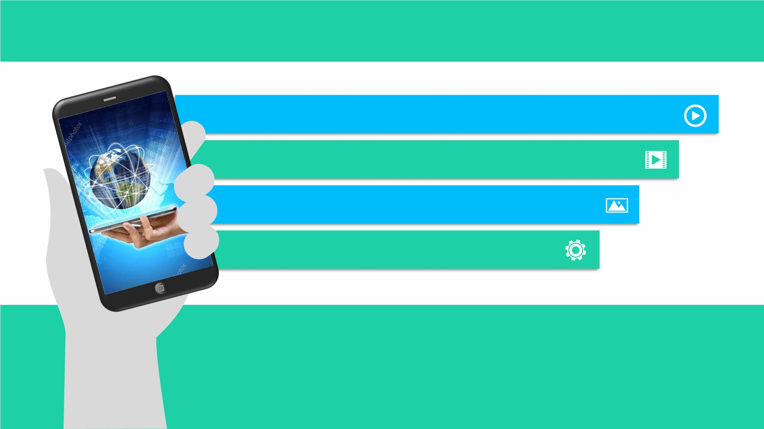
…ĐẶC ĐIỂM CỦA THÔNG TIN SỐ
Sao chép nhanh chóng và phân phối, lan truyền dễ dàng
Được lưu trữ ở nhiều nơi
Được tạo và truyền đạt tự động
Được lưu trữ với các mức độ tìm kiếm khác nhau

Slide 26
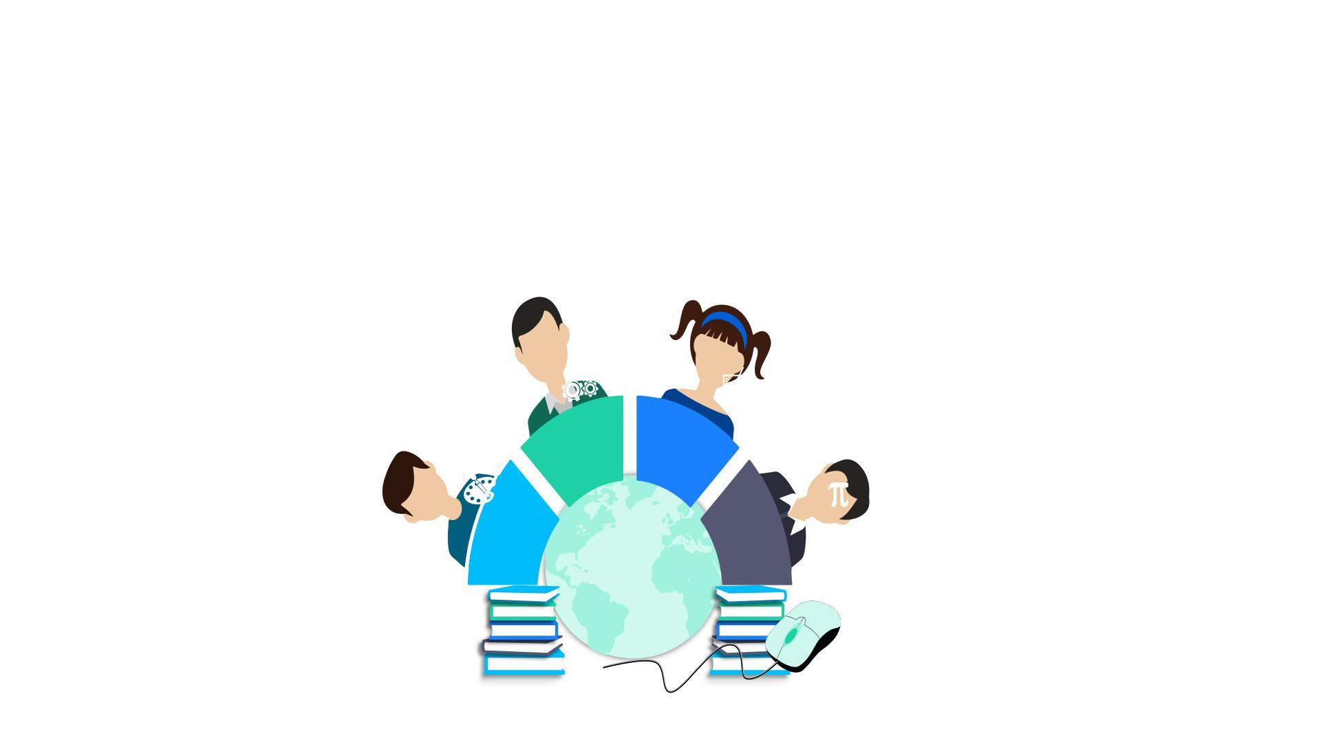
… TRẺ EM LÀ NHÓM DỄ BỊ TỔN THƯƠNG
Trẻ em và thanh thiếu niên được sinh
ra trong thời đại công nghệ số đang
dẫn đầu trong việc tiếp thu và sử dụng
công nghệ thông tin ở Việt Nam. Tuy
nhiên trẻ lại chưa được trang bị năng
lực thông tin và kỹ năng sử dụng
mạng an toàn
Trẻ em chưa thể hiểu đầy đủ về
những nguy cơ tiềm tàng khi sử
dụng internet, các rủi ro cũng
ngày một đa dạng khó lường
trong khi an toàn internet chưa
được dạy tại nhà trường;
Trẻ em tiếp nhận sớm và công
nghệ đã phát triển với tốc độ
nhanh chóng nên cha mẹ, người
giám hộ và người chăm sóc có thể
gặp khó khăn để giám sát có hiệu
quả các hoạt động của trẻ em trên
môi trường mạng.
Trẻ ở lứa tuổi 12 - 18 tò mò
thích khám phá nên dễ gặp
các rủi ro và nguy cơ trên
mạng;

Slide 27

GIẢI PHÁP

Slide 28
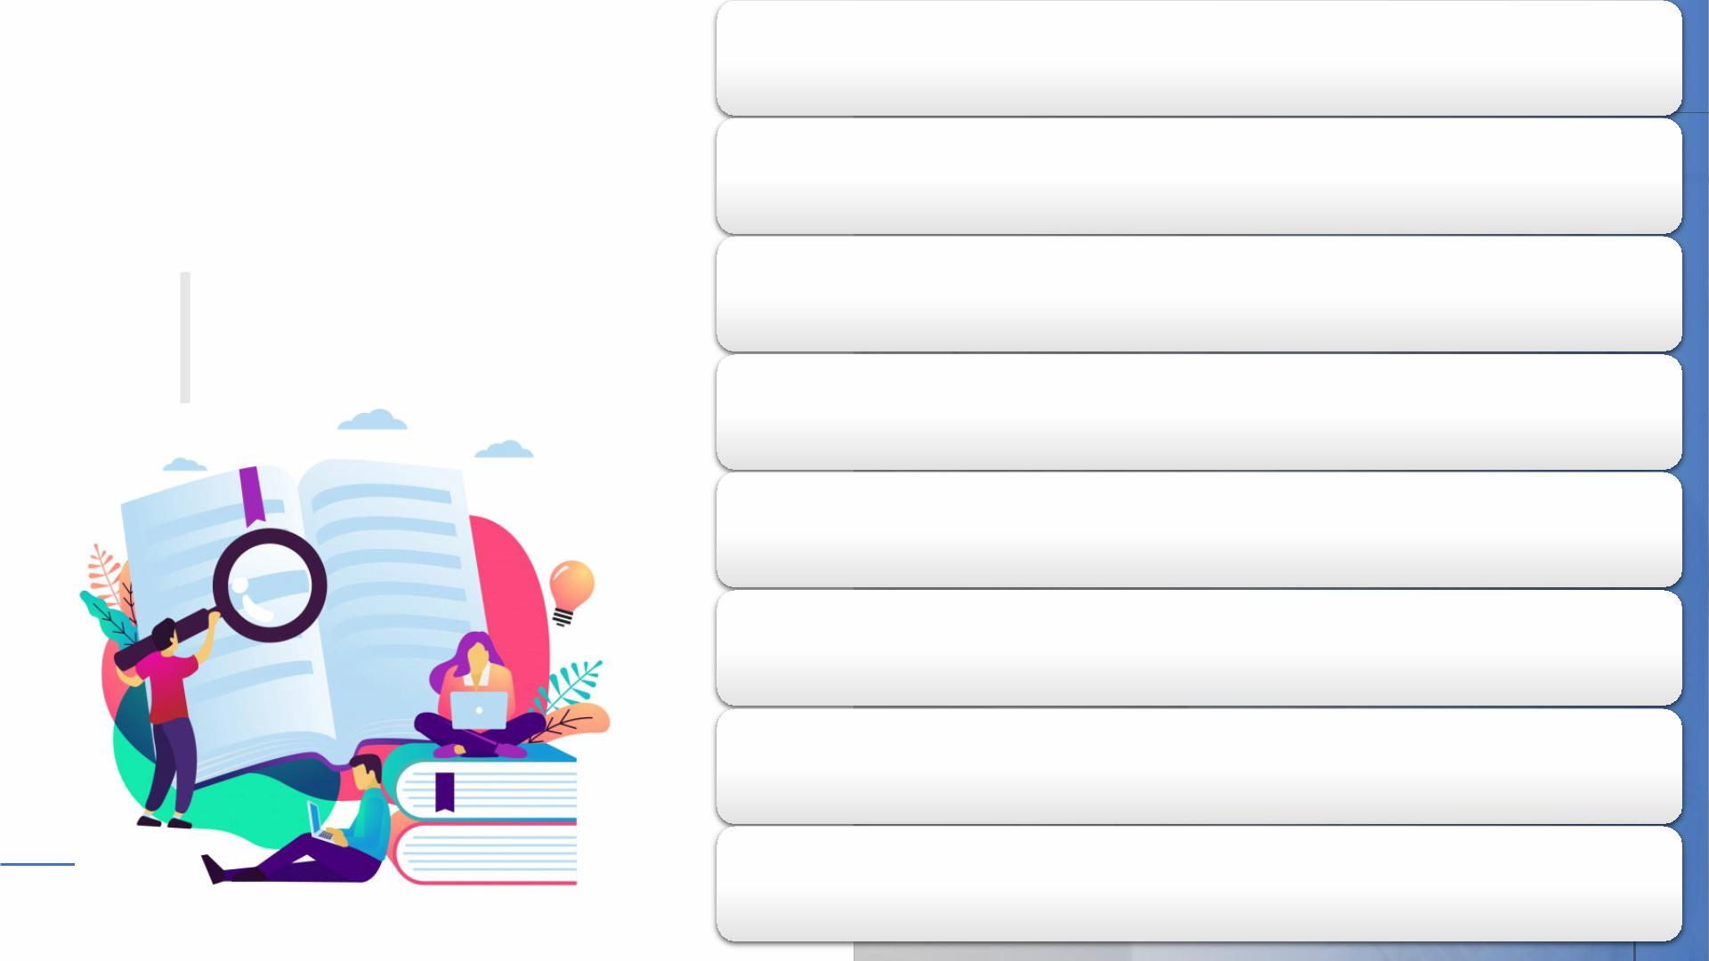
Tự nhận diện bản thân trên mạng
PHÁT TRIỂN NĂNG LỰC
CÔNG DÂN SỐ
Hình thành khái niệm cơ bản/phức tạp liên quan đến mạng
Kỹ năng an toàn khi sử dụng mạng internet
Vấn đề bảo mật khi lên mạng
Kỹ năng giao tiếp và tạo dựng mối quan hệ trên cộng đồng mạng
Ứng phó với bắt nạt trực tuyến và các sự cố trên mạng
Nhận thức và năng lực thông tin
Quyền sở hữu và sao chép thông tin
28

Slide 29
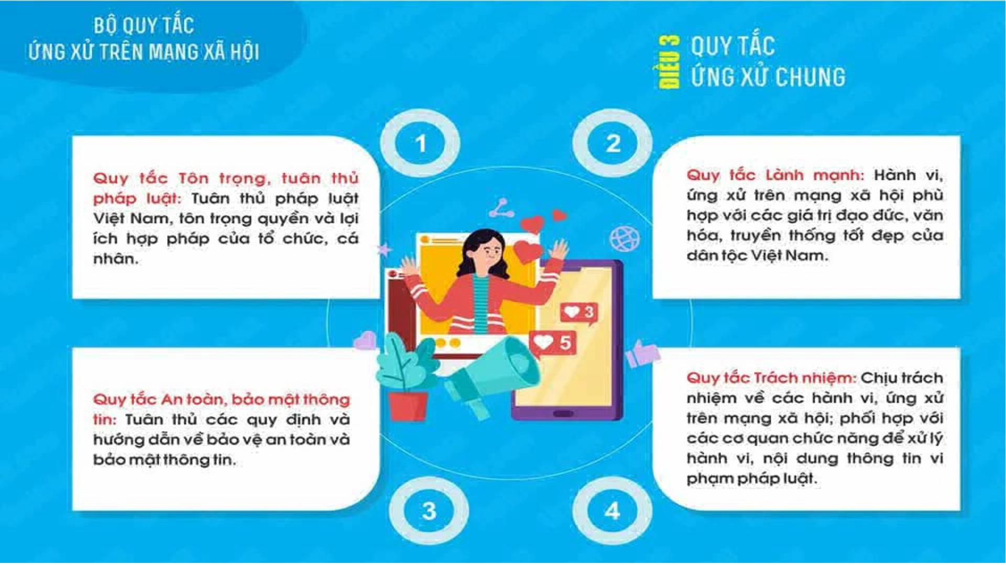
PHỔ BIẾN

Slide 30

TRANGꢀBỊꢀKỸꢀNĂNGꢀỨNGꢀPHÓꢀVỚIꢀ
BẮTꢀNẠTꢀTRỰCꢀTUYẾN

Slide 31
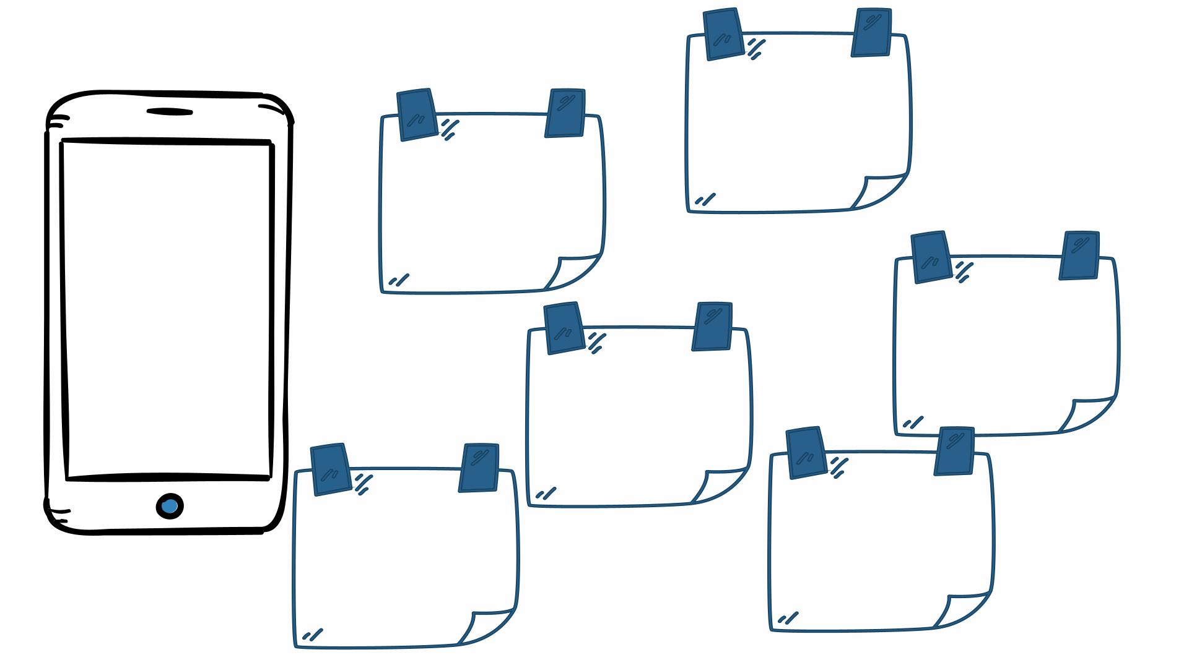
NẾUꢀBỊꢀ
BẮTꢀNẠTꢀ
TRỰCꢀ
Chặnꢀ
thủꢀ
phạm
TUYẾN...
Khôngꢀ
phảnꢀhồi
Lậpꢀtàiꢀ
khoảnꢀ
mới
Nóiꢀvớiꢀ
ngườiꢀ
lớn

Slide 32
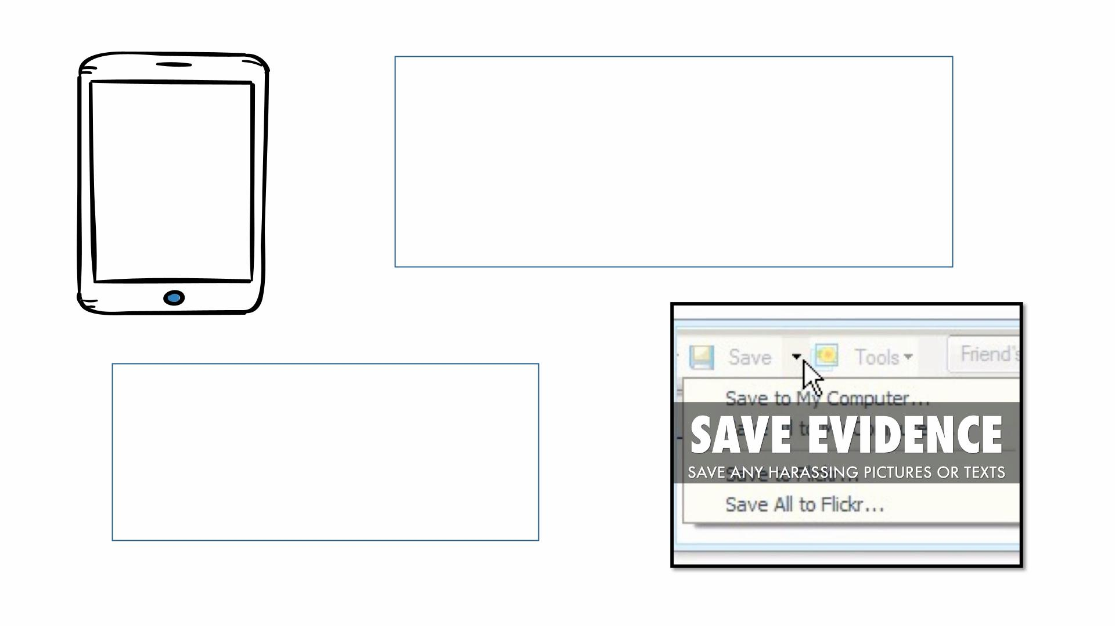
Nếu em nhận được email hay tin nhắn,
thông tin bắt nạt em, hãy lưu lại ở máy tính
hoặc điện thoại của em (chụp ảnh màn hình).
Nếu kẻ bắt nạt vẫn tiếp tục, em có thể cần
những thông tin này như là bằng chứng của
em.
1.ꢀLưuꢀ
giữꢀ
bằngꢀ
chứng
Mỗi khi điều gì đó xảy ra, hãy
lưu lại ngày giờ, điều gì xảy ra, xảy
ra như thế nào, ghi chép lại những
bằng chứng em có.

Slide 33
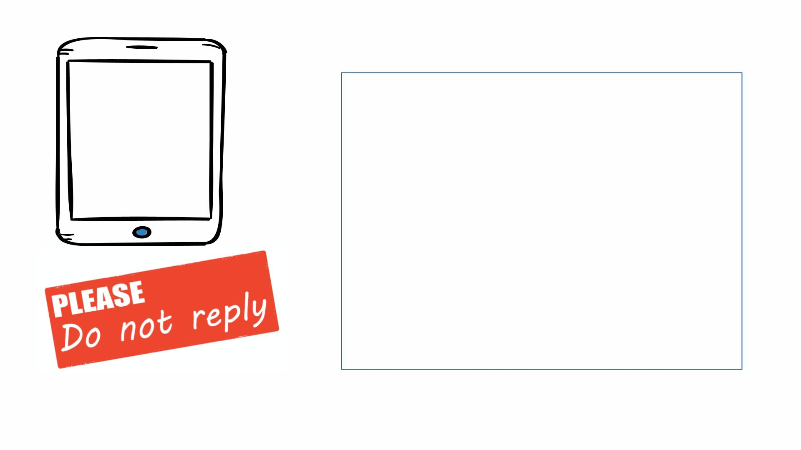
- Kẻ bắt nạt trực tuyến luôn muốn em phản
ứng với hành động của họ. Nếu em thể hiện là
em bị tổn thương hay tức giận thông qua việc
phản hồi họ, điều đó có thể khiến họ cảm
thấy thỏa mãn.
2.ꢀKhôngꢀ
phảnꢀhồi
- Họ cũng có thể thử để xem phản ứng của
em như thế nào, với mục tiêu là khiến em bị
chặn/ rời khỏi các website hoặc nhóm chat.

Slide 34
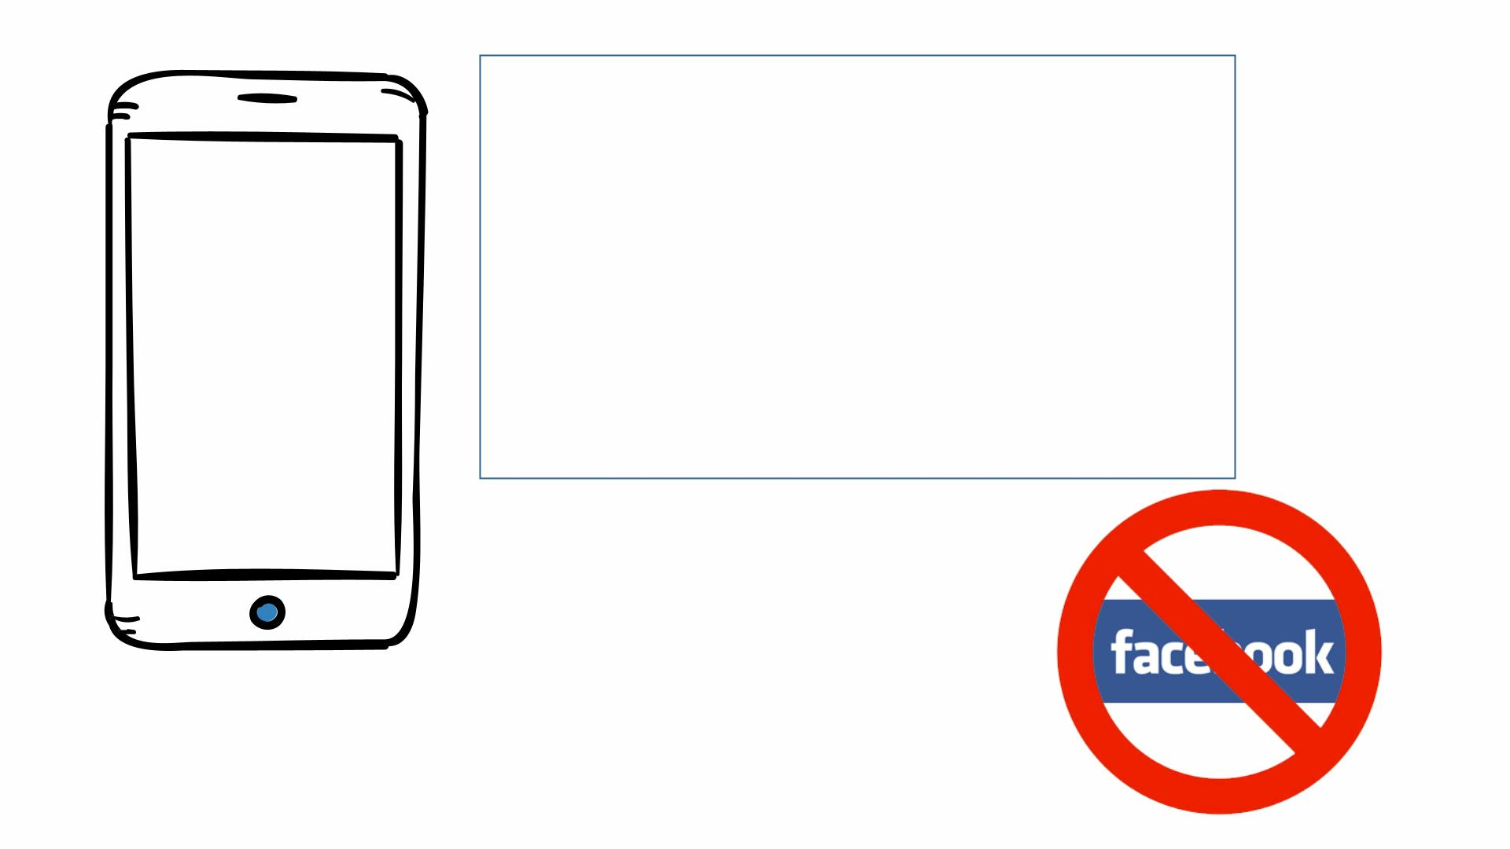
Em có thể chặn những địa chỉ email hoặc
tài khoản gửi em những thông tin đó. Mặc dù
vậy, đôi khi thủ phạm có thể có những tài
khoản ảo hoặc có nhiều tài khoản khác nhau,
em có thể báo cáo cho chính ứng dụng đó về
tài khoản này để khóa tài khoản của họ lại.
3.ꢀChặnꢀ
kẻꢀ
bắtꢀnạt

Slide 35
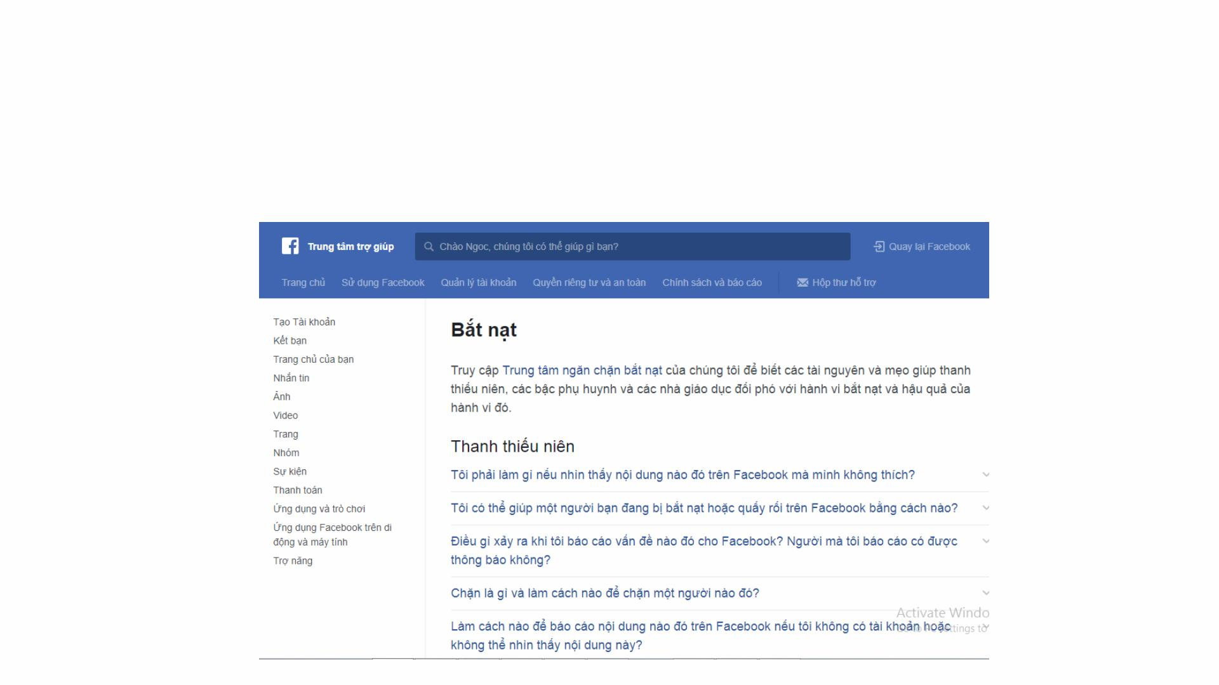
Facebook đã có một số cách để hỗ trợ người dùng trong trường hợp
bị bắt nạt trực tuyến:
https://www.facebook.com/help/420576171311103/

Slide 36
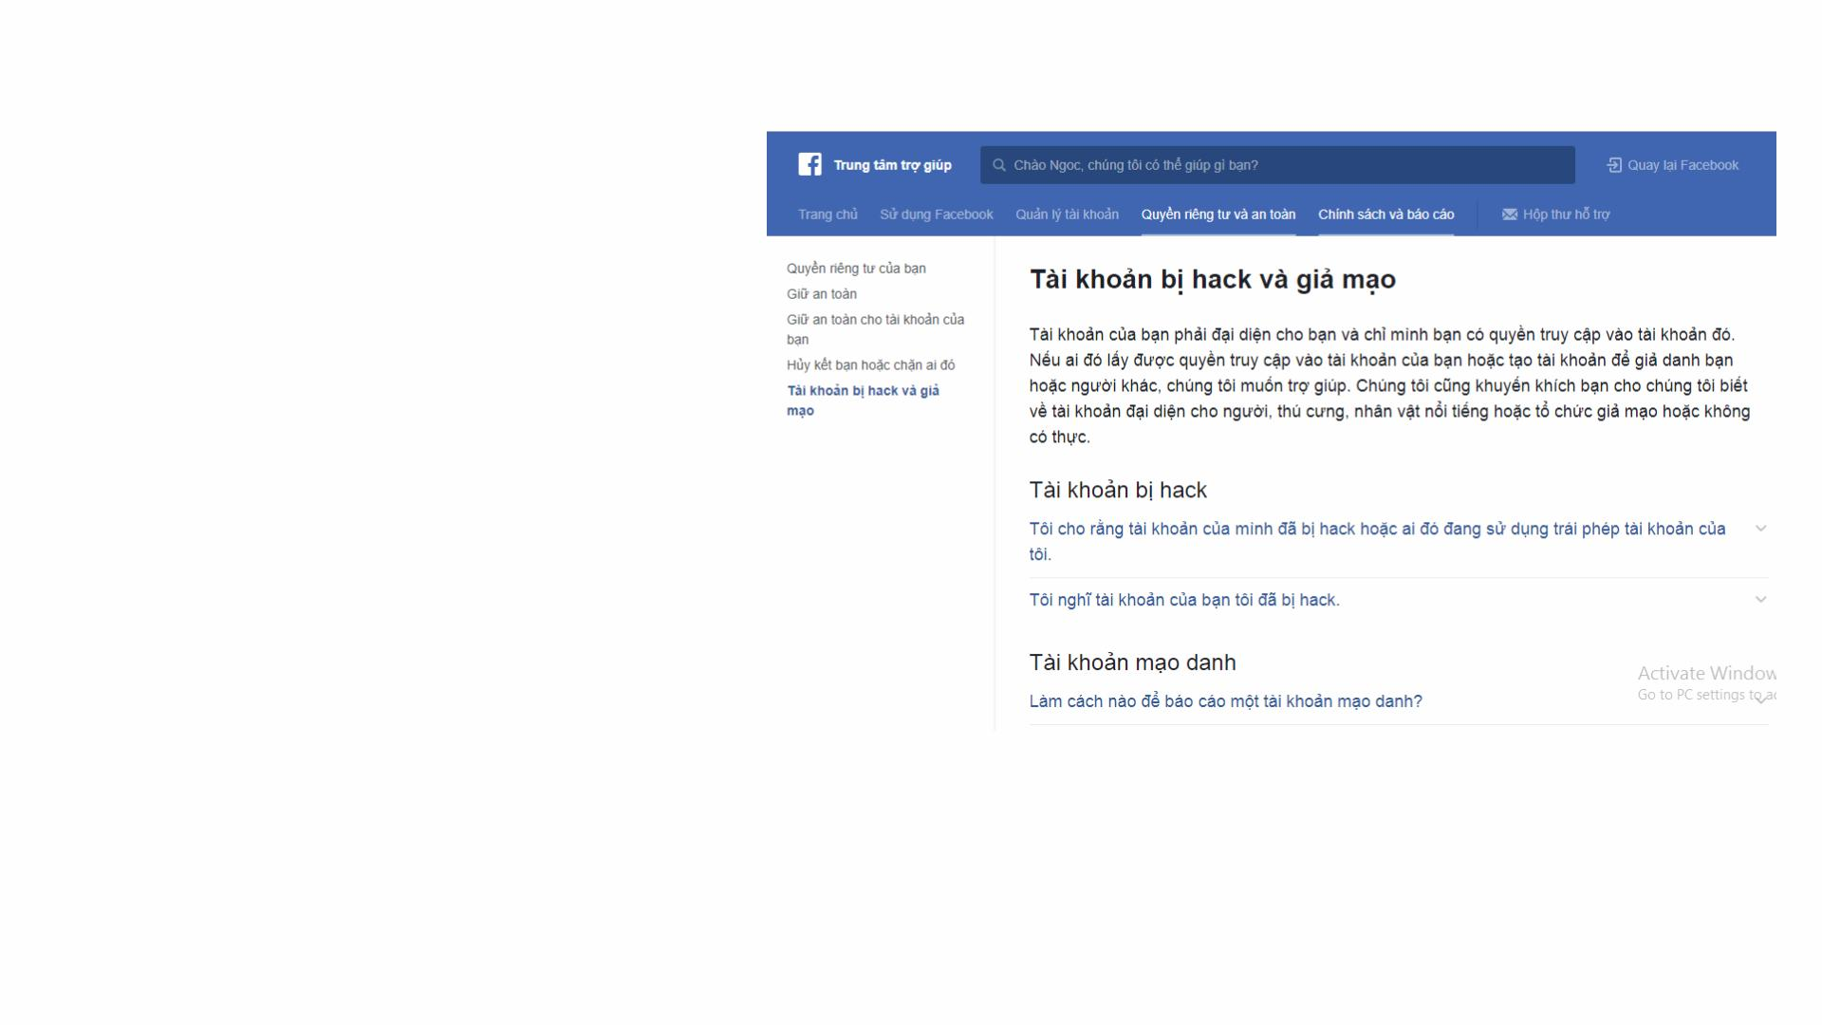
• Facebook đã có một số cách để hỗ
trợ người dùng trong trường hợp
bị hack hoặc giả mạo tài khoản:
• https://www.facebook.com/help
/1216349518398524?helpref=hc
_global_nav

Slide 37
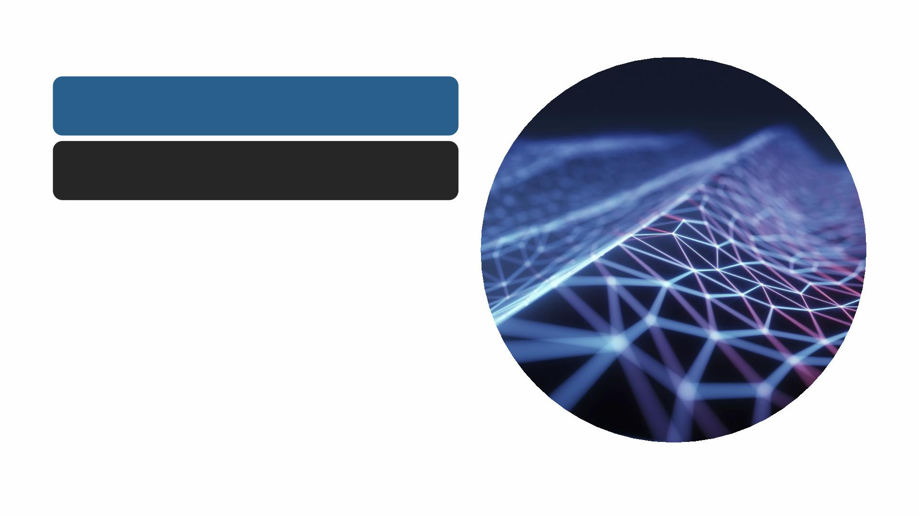
Chặn địa chỉ email trong gmail:
Khi em chặn một người gửi, thư họ gửi sẽ
được chuyển vào thư mục Spam.
• Trênꢀmáyꢀtính,ꢀhãyꢀtruyꢀcậpꢀvàoꢀGmail.
• Mởꢀthư.
• Ởꢀtrênꢀcùngꢀbênꢀphải,ꢀhãyꢀnhấpꢀvàoꢀbiểuꢀ
tượngꢀThêmꢀThêm.
• Lưuꢀý:ꢀNếuꢀemꢀđangꢀsửꢀdụngꢀGmailꢀcổꢀ
điển,ꢀhãyꢀnhấpꢀvàoꢀMũiꢀtênꢀxuốngꢀMũiꢀ
tênꢀxuống.
• NhấpꢀvàoꢀChặnꢀ[ngườiꢀgửi].
• Nếuꢀemꢀchặnꢀaiꢀđóꢀdoꢀnhầmꢀlẫn,ꢀemꢀ
cũngꢀcóꢀthểꢀbỏꢀchặnꢀhọꢀbằngꢀcáchꢀdùngꢀ
cácꢀbướcꢀtươngꢀtự.

Slide 38
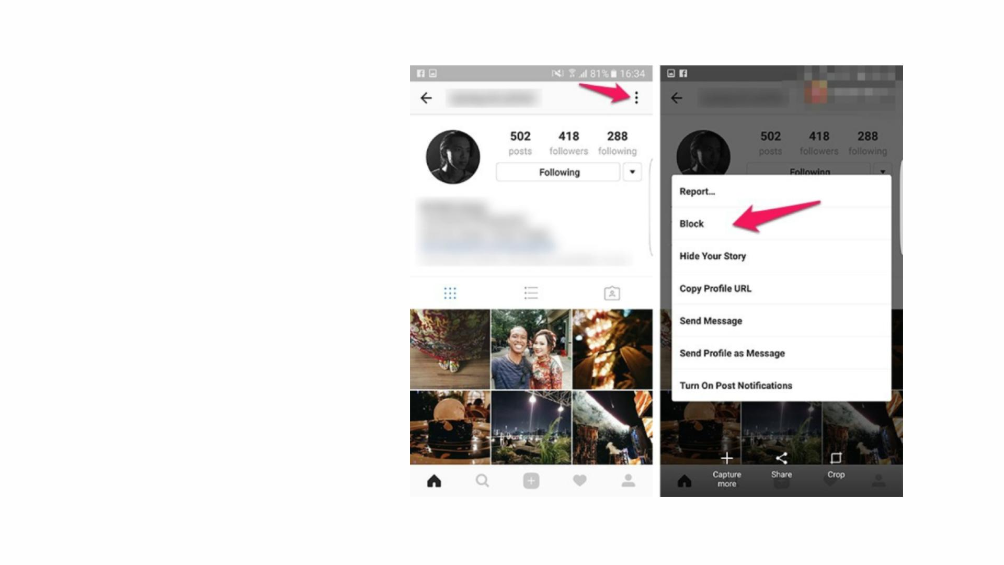
Chặn tài khoản
instagram

Slide 39
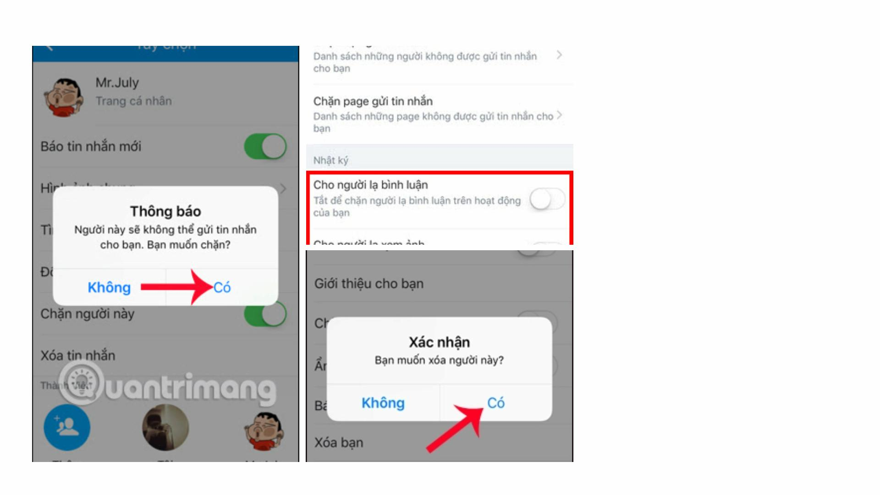
Chặn zalo

Slide 40
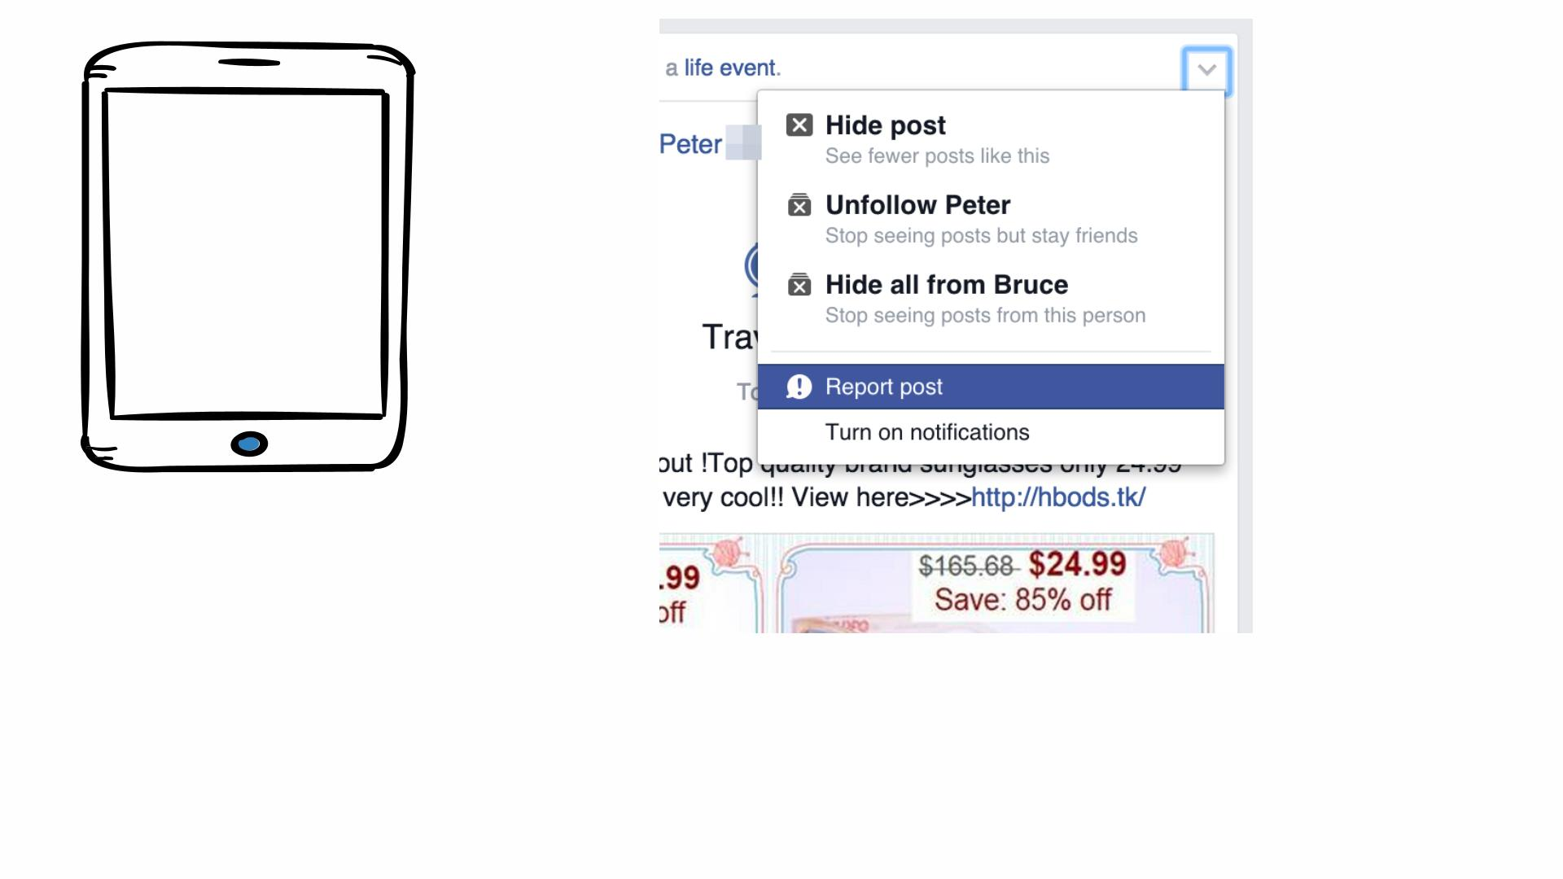
4.ꢀBáoꢀ
cáoꢀvớiꢀ
nhàꢀ
quảnꢀlý
Báo cáo về thông tinꢀđược đăng tải

Slide 41
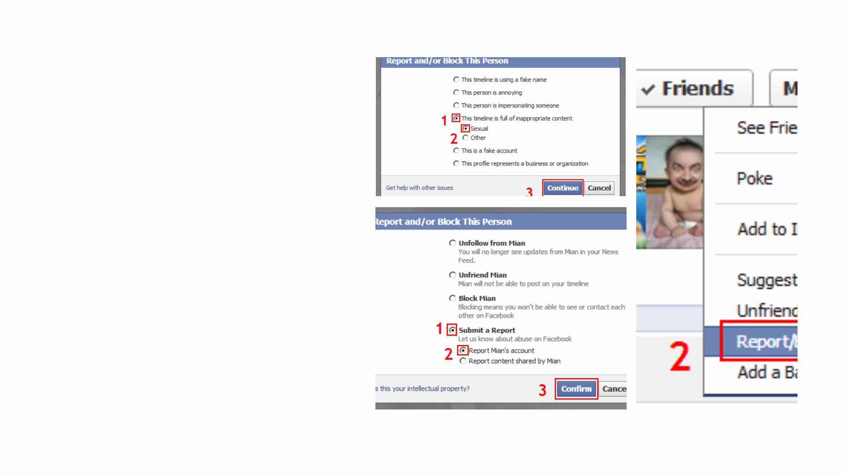
Báo cáo về người
đăng tải/ꢀchặn
người đăng tải

Slide 42
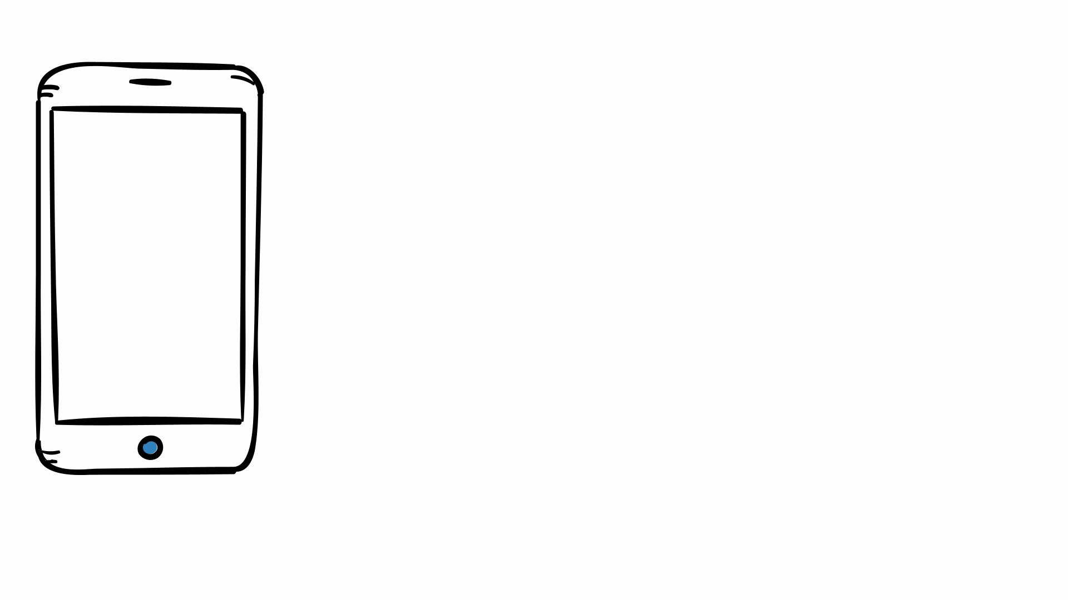
- Chia sẻ về việc các em bị bắt nạt. Bắt nạt trực tuyến
có thể gây rất nhiều tổn thương, cần cho người lớn
mà em tin tưởng, giáo viên hoặc phụ huynh biết để
kịp thời giải quyết, ngăn thông tin ngày càng lan
rộng
5.ꢀNóiꢀ
vớiꢀ
ngườiꢀ
lớn
- Trong trường hợp nghiêm trọng, cần có sự tham
gia của các cơ quan chức năng, công an.
- Gọi điện thoại đến đường dây nóng 111 để báo cáo
vấn đề

Slide 43
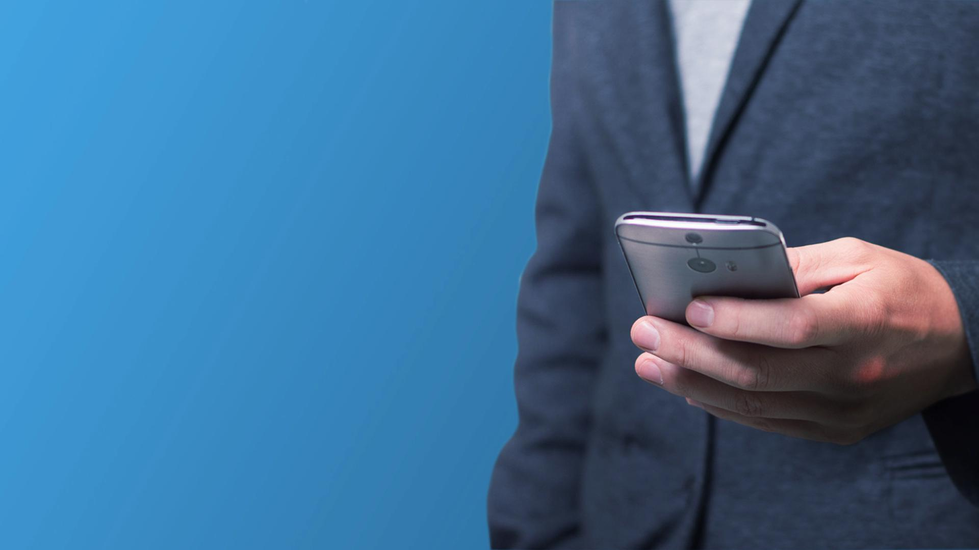
Để ứng phó hiệu quả với
bắt nạt trực tuyến,ꢀ
em cần có kỹꢀnăng sử dụng
mạng internetꢀanꢀtoàn

Slide 44
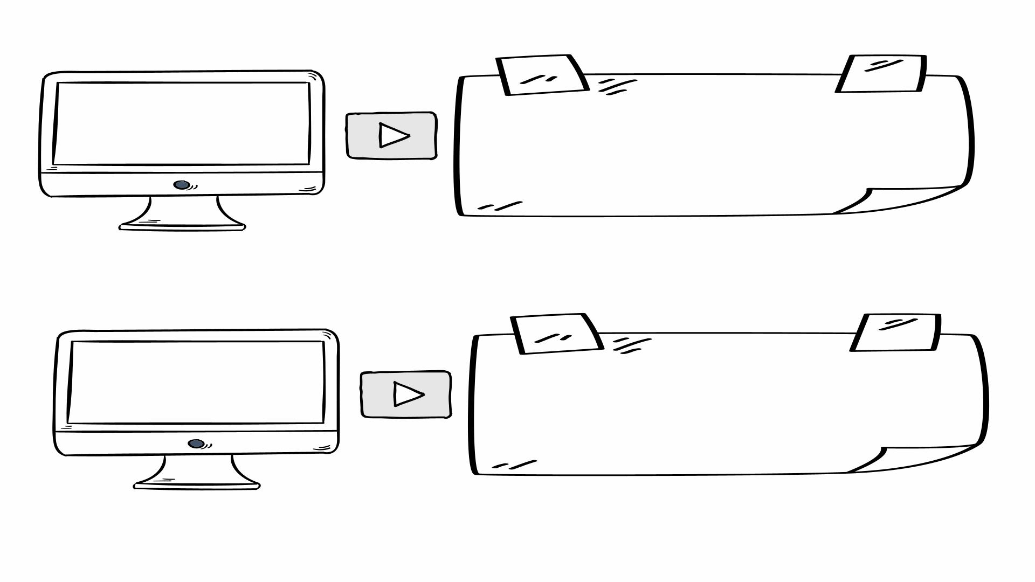
Điền thông tinꢀcá nhân
vào các hồ sơ trên mạng
Choꢀphép kẻ xấu có cơ hội biết được tên tuổi,ꢀsố điện
thoại,ꢀđịa chỉ,ꢀtên trường lớp,ꢀv.v.ꢀđể tìm thấy chúng
taꢀở ngoài đời thực
Những hệ quả tiềm ẩn
Tải các hình ảnh,ꢀvideoꢀ
clipꢀkhông rõ nguồn gốc
• Có thể khiến máy của chúng taꢀbị dính virus,ꢀmất dữ
liệu,ꢀcho phép hackerꢀđánh cắp thông tinꢀcá nhân

Slide 45

Phảnꢀhồiꢀcácꢀtinꢀtứcꢀgâyꢀhấnꢀ
hoặcꢀquấyꢀrốiꢀngườiꢀkhác
Tiếpꢀtayꢀchoꢀkẻꢀxấuꢀgâyꢀtổnꢀthươngꢀchoꢀngườiꢀkhác,ꢀ
làmꢀvấnꢀđềꢀcàngꢀtrởꢀnênꢀnghiêmꢀtrọng,ꢀnạnꢀnhânꢀcóꢀ
thểꢀcóꢀcácꢀhànhꢀviꢀtiêuꢀcựcꢀvớiꢀbảnꢀthânꢀhọꢀdoꢀkhôngꢀ
chịuꢀnổiꢀápꢀlựcꢀtừꢀdưꢀluận
Những hệ quả tiềm ẩn
Đăngꢀhìnhꢀảnhꢀlênꢀmạng
Kẻꢀxấuꢀcóꢀthểꢀchếꢀgiễuꢀbằngꢀcácꢀbìnhꢀluậnꢀhoặcꢀcóꢀthểꢀ
cắtꢀghép,ꢀchếꢀảnhꢀcủaꢀchúng ta đểꢀlàmꢀtròꢀđùa,ꢀđểꢀbôiꢀ
nhọꢀhìnhꢀảnhꢀtrênꢀmạngꢀcủaꢀchúng ta

Slide 46
Đăngꢀthôngꢀtinꢀtrênꢀblogꢀ
hoặcꢀcácꢀtrạngꢀmạngꢀxãꢀhội
Kẻ xấu có thể đọc và chia sẻ các thông tin với mục
đích xấu như chế giễu, bôi nhọ, sử dụng thông tin đó
để bịa đặt, xuyên tác, làm hại chúng ta
Những hệ quả tiềm ẩn
Nóiꢀchuyệnꢀchatꢀvớiꢀngườiꢀ
lạꢀtrongꢀcácꢀnhómꢀchat
Kẻ xấu có thể lợi dụng để thu thập thông tin cá nhân,
làm quen và có các ý đồ khác như xâm hại, bắt cóc, v. v.

Slide 47
Sửꢀdụngꢀwebcamꢀkhiꢀchatꢀ
trựcꢀtuyến
Kẻ xấu có thể lợi dụng để thấy được nơi chúng ta
sống, dụ dỗ thực hiện các hành vi không lành mạnh,
lưu lại và lấy video đó đe dọa, đăng lên cho mọi người
xem
Những hệ quả tiềm ẩn
Gặpꢀmặtꢀngườiꢀlạꢀtrênꢀ
mạngꢀởꢀngoàiꢀđờiꢀthực
Kẻꢀxấuꢀcóꢀthểꢀlợiꢀdụngꢀđểꢀxâmꢀhại,ꢀbắtꢀcóc,ꢀ
trộmꢀcướp,ꢀlừaꢀđảo

Slide 48
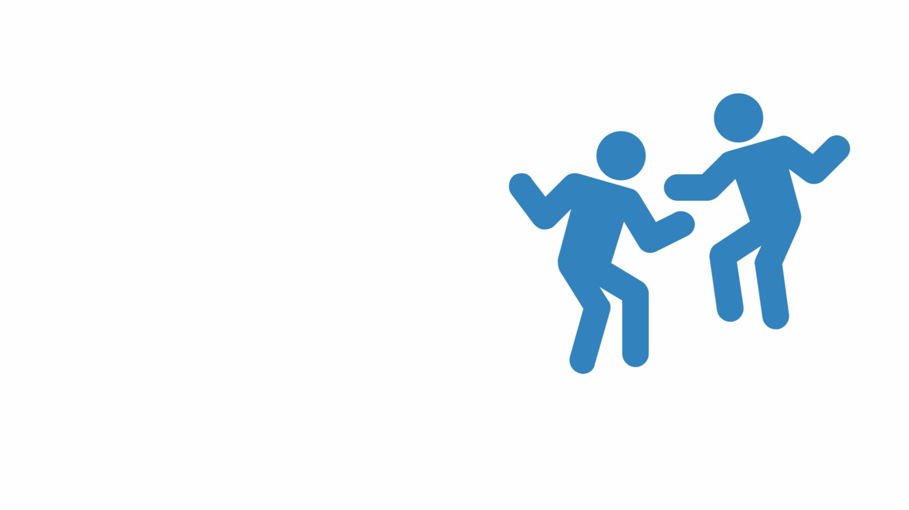
Thực hiệnꢀnguyên tắc bảo mật
• Có các mật khẩu khác nhau cho các
tài khoản khác nhau => nếu sử dụng
một mật khẩu cho tất cả các tài
khoản, kẻ xấu có thể dễ truy cập vào
tất cả nhiều hơn.
• Cài đặt bảo mật để hạn chế người có
thể truy cập vào thông tin của em.

Slide 49
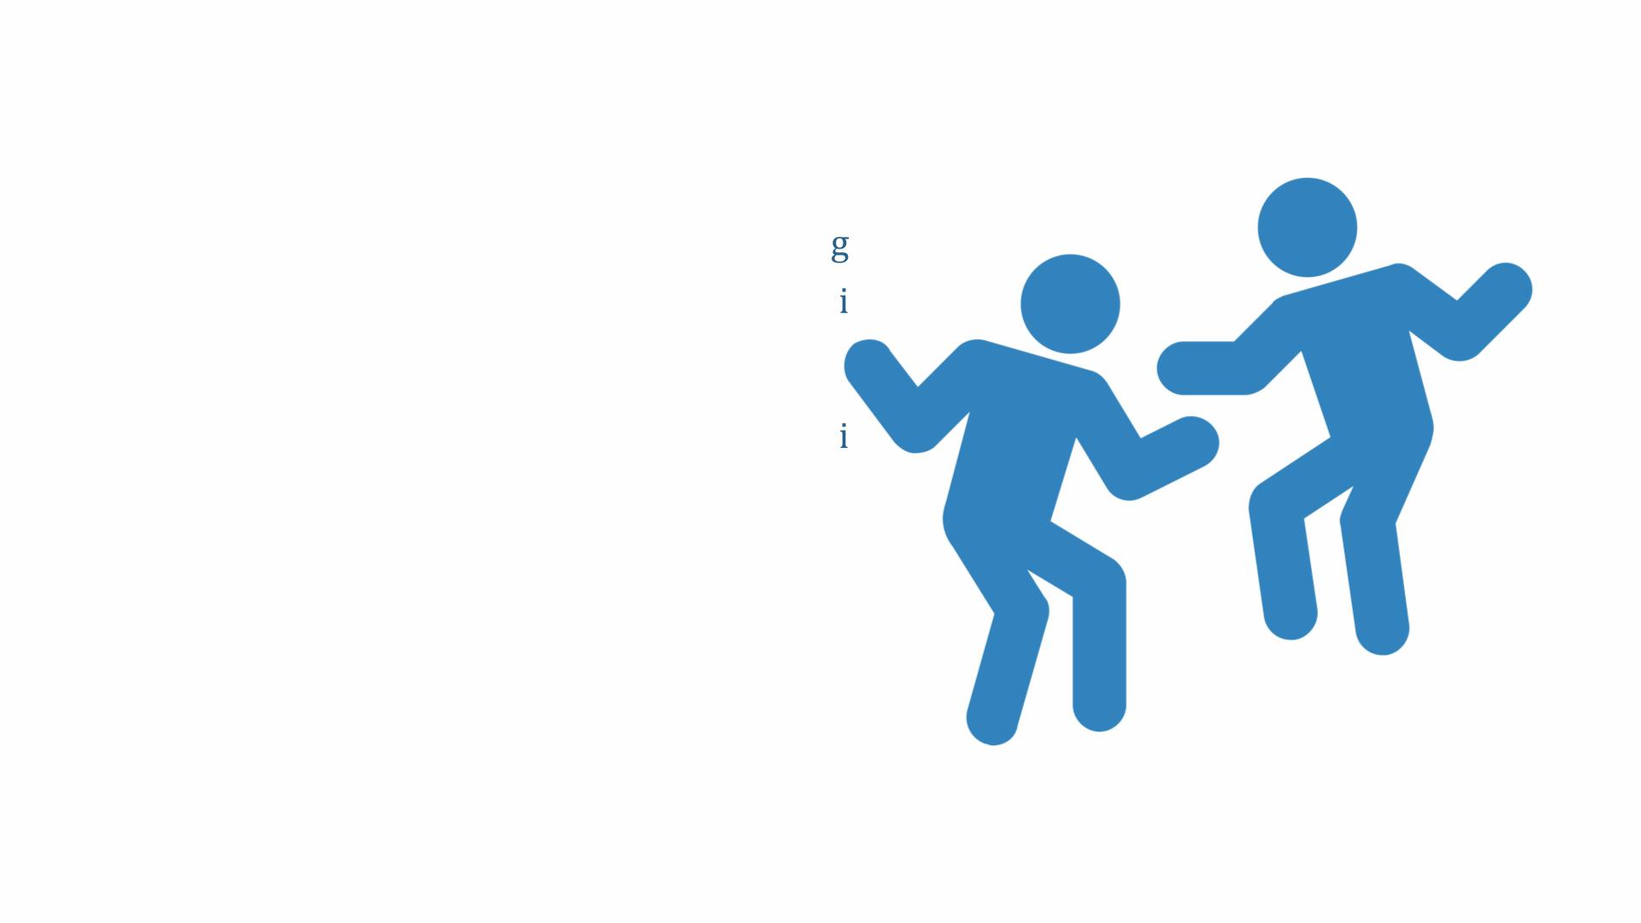
• Nhớ ai là anh em của mình, đảm bảo nhữn
người xem được thông tin là những ngườ
em tin tưởng
• Không chia sẻ thông tin cá nhân của ngườ
khác mà không được họ cho phép
• Không chia sẻ mật khẩu với người khác
• Cẩn thận khi chia sẻ thông tin công khai

Slide 50

Sử dụng
công nghệ
để giữ bản
thân
• Bất kể em hành động trực tuyến an toàn như thế
nào, nếu em để máy tính của em bị nhiễm vi-rút
hoặc phần mềm gián điệp, thông tin của em vẫn có
thể bị đánh cắp và sự an toàn của em bị xâm
phạm. Dưới đây là một số bước em có thể thực
hiện:
✓ Bảo vệ máy tính của em. Cài đặt phần mềm
chống vi-rút và đặt các phần mềm này tự động cập
nhật.
an toàn hơn
✓ Sử dụng trình duyệt có uy tín. Sử dụng Internet
Explorer, Firefox hoặc Safari và giữ nguyên cài đặt
bảo mật và quyền riêng tư mặc định.
✓ Cập nhật. Để hệ thống tự động kiểm tra và cài đặt,
cập nhật phần mềm cho Hệ điều hành và trình duyệt
của em.

Slide 51

Sửꢀdụngꢀ
côngꢀnghệꢀ
đểꢀgiữ bảnꢀ
thân
anꢀtoànꢀ
hơn
✓ Có các dịch vụ chống vi-rút và chống
phần mềm gián điệp miễn phí, tốt.
✓ Bật tường lửa của em. Tường lửa là
một phần của hệ thống máy tính hoặc
mạng của em chặn truy cập trái phép
trong khi cho phép ra ngoài giao tiếp.
✓ Bạn truy cập và quản lý Tường lửa của
Windows thông qua Bảng Điều khiển.

Slide 52

✓ Nhờ người thân giúp đỡ. Một người
em/ người thân có kiến thức có thể giúp
em kiểm tra trạng thái tường lửa của
mình.
Sửꢀdụngꢀ
côngꢀnghệꢀ
đểꢀgiữ
bản thân
anꢀtoànꢀhơn
✓ Nếu em đang sử dụng mạng không dây
tại nhà, hãy đảm bảo tính năng bảo mật
được bật cho mạng đó. Kiểm tra cài đặt
của em.

Slide 53

Áp dụng cách sử dụng e-mail sau đây để giúp em
an toàn hơn mỗi khi em gửi thư:
Sử dụng
email an
toàn
✓ Không chia sẻ thông tin cá nhân nhạy cảm.
Không bao giờ chia sẻ mật khẩu, số chứng minh
nhân dân, và số thẻ tín dụng trong e-mail.
✓ Chọn người mà em sẽ e-mail. Chỉ vì ai đó gửi
cho em một e-mail không có nghĩa là em cần đọc
hoặc trả lời. Thiết lập bộ lọc spam của em giúp
hạn chế và em cũng nên kiểm tra thư mục spam
của em định kỳ cho các thư không phải spam.

Slide 54
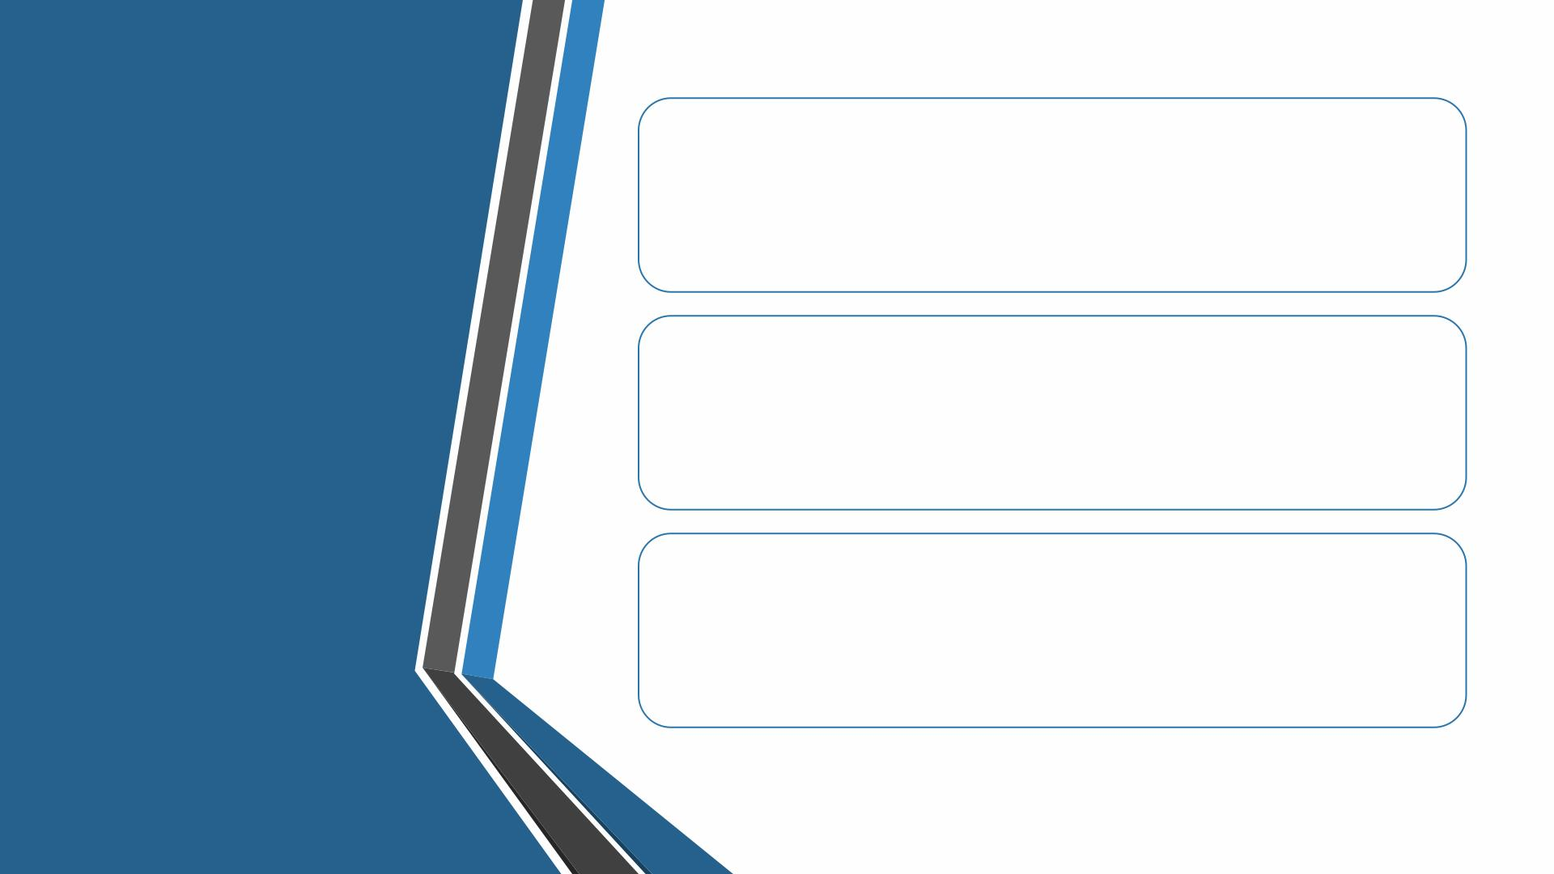
Mậtꢀkhẩuꢀmạnhꢀkhôngꢀcần phảiꢀlàꢀmậtꢀ
khẩuꢀkhó để nhớ,ꢀnhưngꢀphảiꢀkhó để
đoán.ꢀ
Sử dụng
mật khẩu
mạnh
Mặcꢀdùꢀmậtꢀkhẩuꢀmạnhꢀsửꢀdụngꢀítꢀnhấtꢀ
mườiꢀkýꢀtựꢀvàꢀbaoꢀgồmꢀchữꢀinꢀhoa,ꢀkýꢀtựꢀ
đặcꢀbiệtꢀ(chẳngꢀhạnꢀnhưꢀ@ꢀhoặcꢀ:)ꢀvàꢀsố.ꢀ
Hãyꢀsửꢀdụngꢀcụmꢀtừ,ꢀkếtꢀhợpꢀviếtꢀtắt

Slide 55
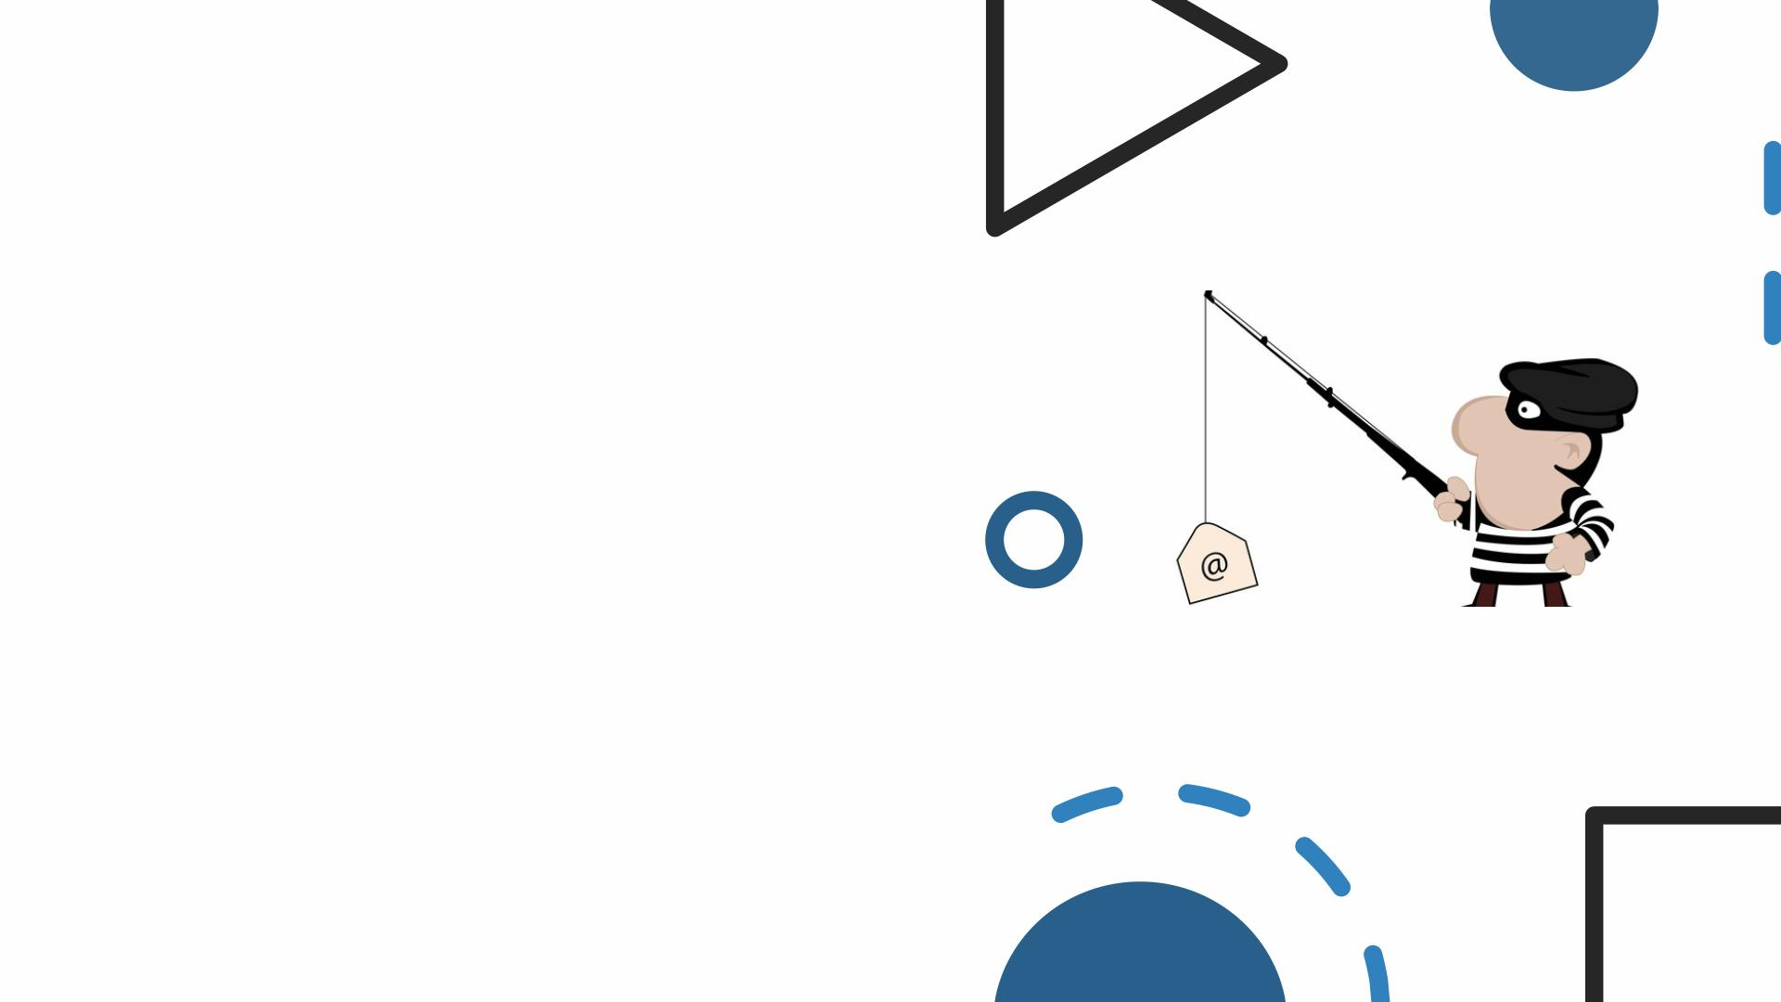
Phát hiện thư rác,ꢀ
thư giả mạo,ꢀlừa đảo
Hầu hết thư giả mạo và thư rác đều dễ phát hiện. Tìm hiểu
các dấu hiệu phổ biến này để giúp em phát hiện các e-mail
kiểu này:
✓ Bạn không biết người gửi e-mail.
✓ Thông tin nghe có vẻ đúng đắn.
✓ Một người nào đó hứa hẹn sẽ gửi tiền hoặc giải thưởng
cho em.
✓ Tổ chức tài chính hoặc cửa hàng yêu cầu thông tin tài
khoản hoặc mật khẩu của em.
✓ Bạn được yêu cầu nhấp vào liên kết trong e-mail hoặc
tải xuống tệp.
✓ Thư có lỗi chính tả hoặc hình thức trình bày không
chuyên nghiệp.

Slide 56

Chiaꢀsẻ hình ảnh anꢀtoàn
Đăng ảnh trên mạng là một cách tuyệt
vời để chia sẻ trải nghiệm với người
khác. Nếu em muốn chia sẻ ảnh công
khai, có một vài điều em cần biết để giữ
an toàn hơn:
(1) Hiểu thông tin nào được truyền tài
trong bức ảnh: Hãy xem xét về những gì
không phải em nghĩ, mà là người khác
nghĩ rằng em đang chia sẻ, những thông
tin đó có thể gây hại, là thông tin mà
một tên tội phạm hoặc bắt nạt có thể
lượm lặt

Slide 57
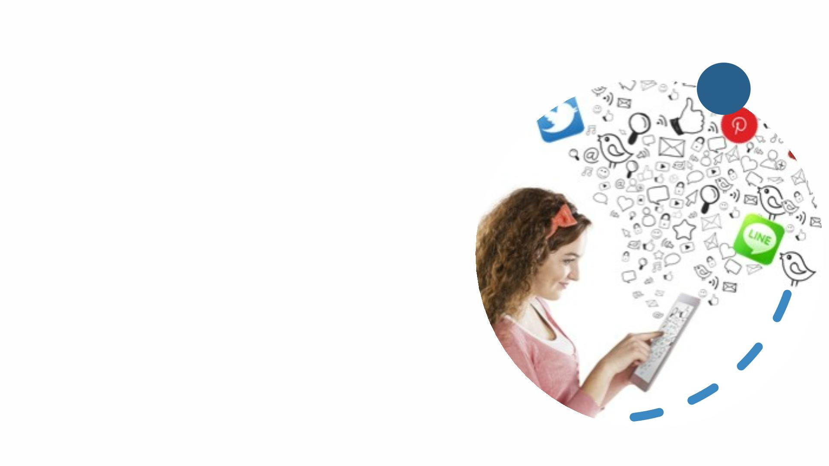
(2) Một số loại thông tin có thể được sử
dụng theo những cách không như em
mong muốn: làm em xấu hổ, đe dọa em,
hoặc làm hại em hoặc người khác.
(3) Quyết định ai được phép xem ảnh:
Một số thông tin chỉ nên được chia sẻ
riêng tư.

Slide 58

• Hiểu thông tin được lan truyền và thu thập như
thế nào?
• Chia sẻ thông tin cá nhân với bạn bè và gia đình
làm phong phú thêm mối quan hệ. Chia sẻ thông
tin cá nhân với những người hoặc công ty không
đáng tin cậy sẽ khiến em gặp rủi ro lớn.
Kiểm soát
thông tinꢀcá
nhân
• Tội phạm và những kẻ bắt nạt thường thu thập
thông tin một cách có hệ thống. Mỗi phần thông
tin cá nhân góp phần tạo nên một bức tranh về
cuộc sống, cảm xúc và tài chính của em, và có
thể giúp họ khai thác em.

Slide 59
✓ Địa chỉ và số điện thoại
✓ Tên của các thành viên trong gia đình
✓ Thông tin về tài sản cá nhân, lịch sử công việc
hoặc tình trạng tài chính của em
Kiểm soát
thông tinꢀcá
nhân
• Luôn luôn cẩn thận về việc chia sẻ thông tin; đặc
biệt là các thông tin nhạy cảm.
• Mọi chi tiết em hoặc những người khác chia sẻ
trực tuyến về cuộc sống của em và những người
em tương tác được lưu trữ ở đâu đó. Thông tin đó
có thể được sao chép và đăng ở các vị trí khác và
có thể luôn trong tình trạng trực tuyến.

Slide 60
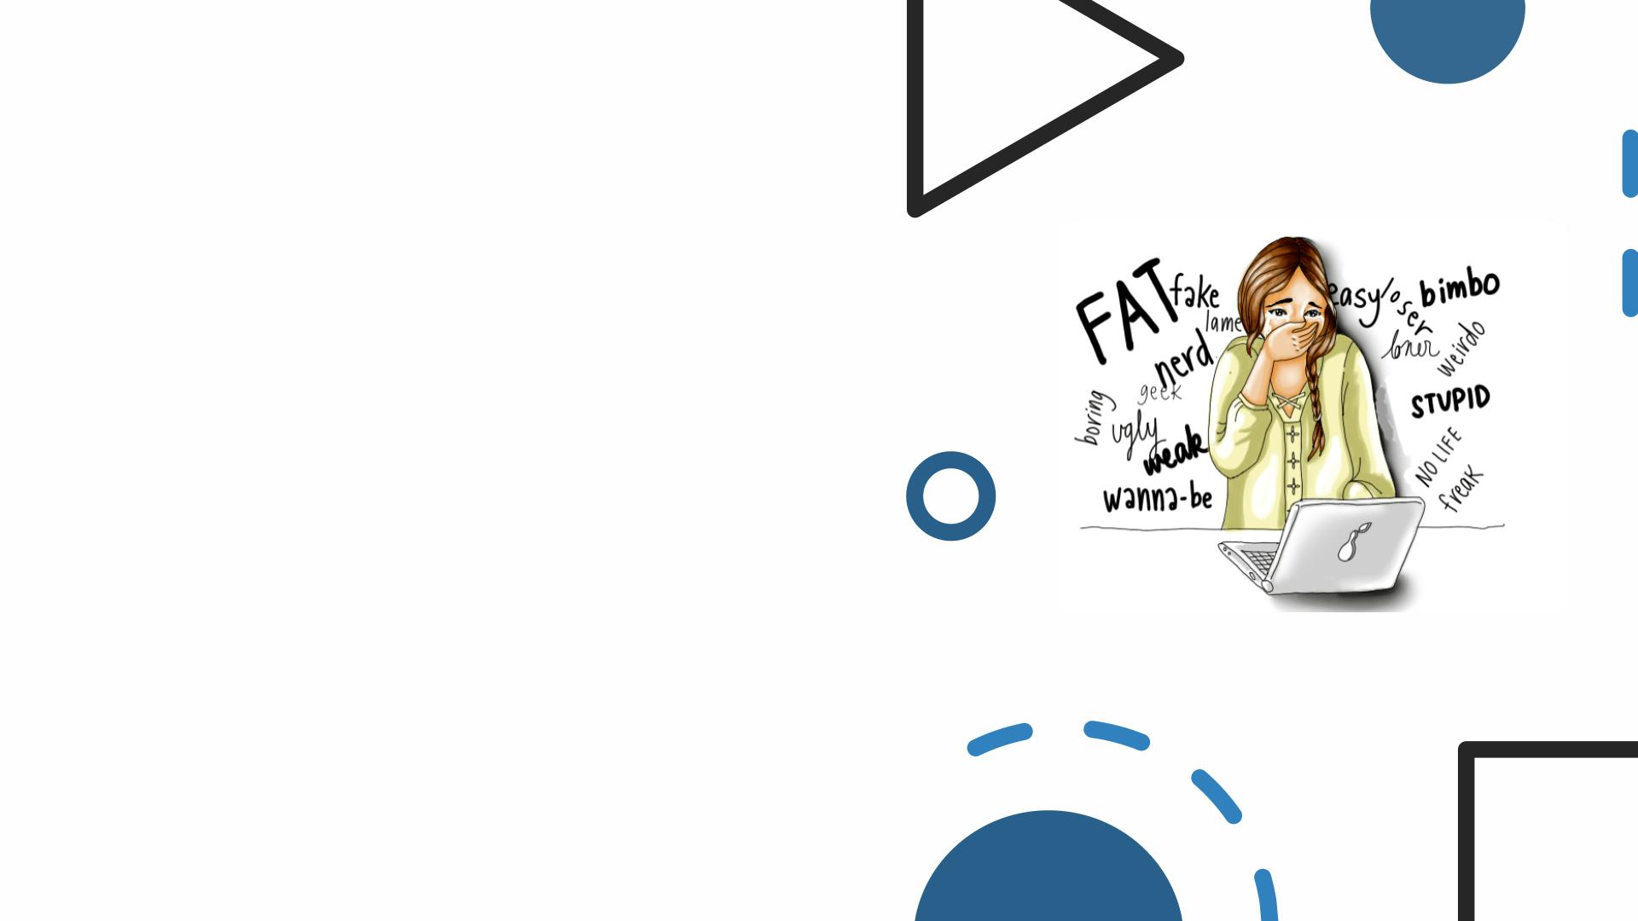
Cân nhắc khi chiaꢀsẻ cảm
xúc cá nhân riêng tư
✓ Hãy lựa chọn có ý thức về việc liệu
em có muốn chia sẻ trên trang web về
cảm xúc cá nhân riêng tư cho ai hay
không (chỉ những người em cho phép)
hoặc công khai (cho bất kỳ ai). Sau đó,
quyết định những thông tin em muốn
cung cấp.
✓ Cho người khác biết ranh giới an toàn
của em để họ có thể tham gia trực tuyến
theo cách tôn trọng các lựa chọn bảo
mật của em.

Slide 61
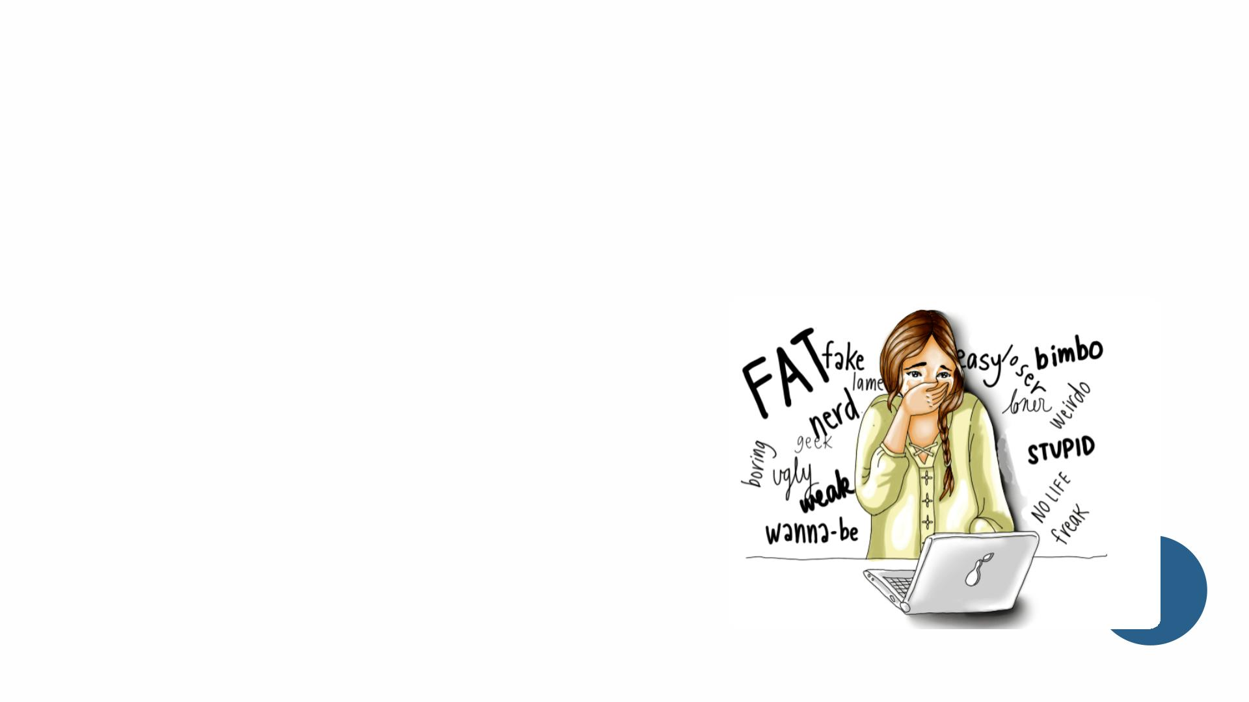
Cânꢀnhắc khi chiaꢀsẻ
cảmꢀxúcꢀcá nhânꢀriêng tư
✓ Nếu em quá bận rộn, hãy nhờ một người
bạn theo dõi trang web để biết rủi ro về
thông tin.
✓ Nếu em chọn tạo thông tin liên lạc trực
tuyến, hãy tạo một địa chỉ e-mail riêng cho
mục đích này để bảo vệ địa chỉ e-mail chính
của em.

Slide 62
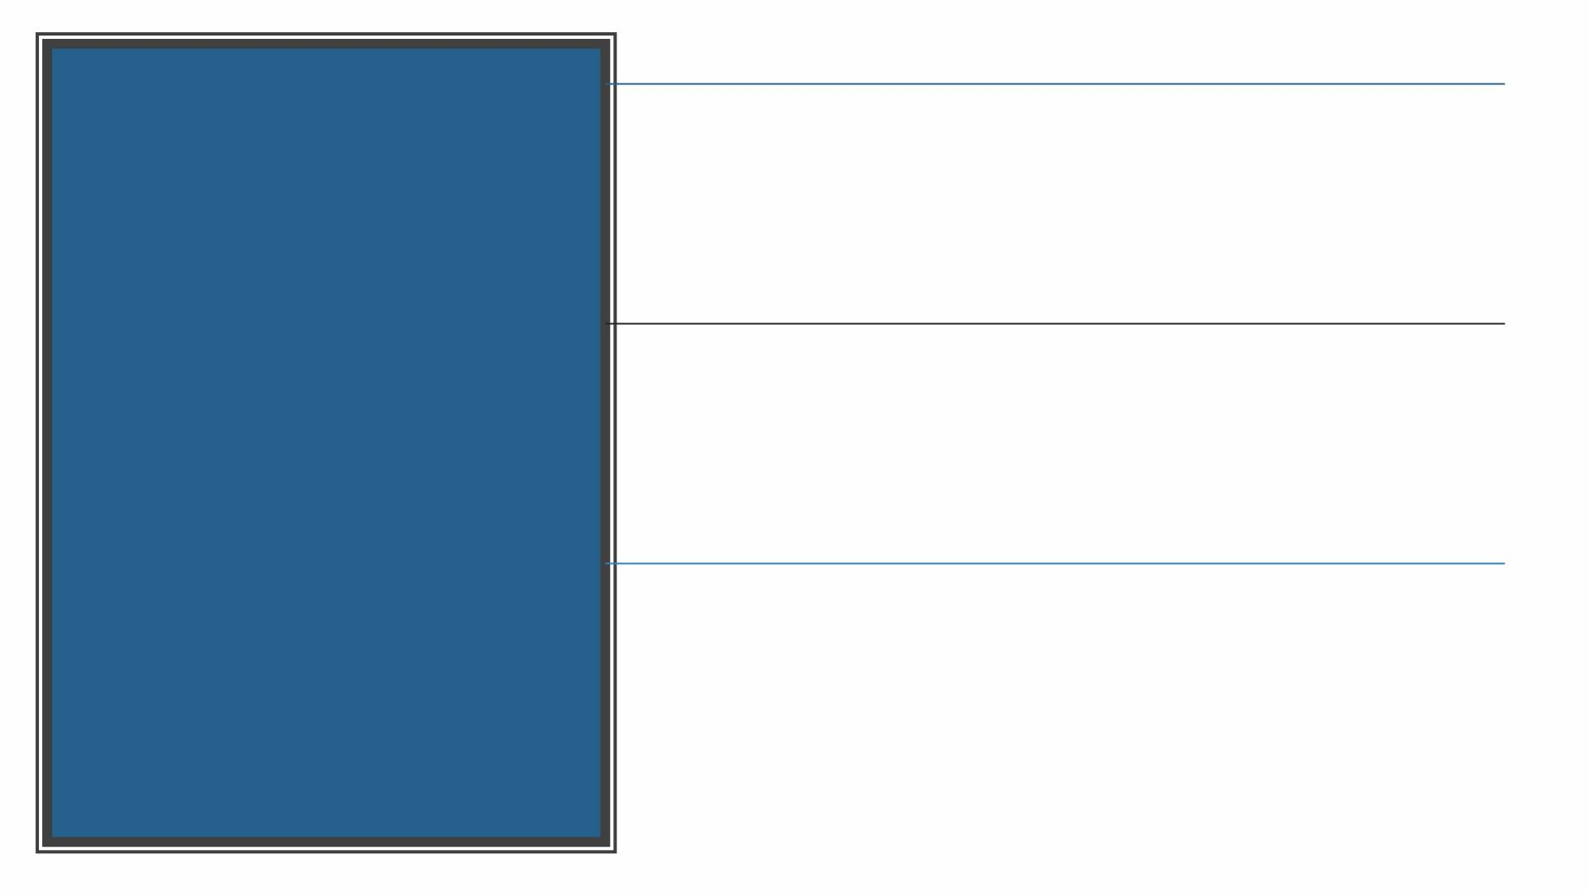
Dừng lại
Suyꢀnghĩ
Thựcꢀhiện
Trước khi
đăng,ꢀchiaꢀsẻ
hayꢀlàm bất cứ
điều gì trên
mạng,ꢀhãy…

Slide 63
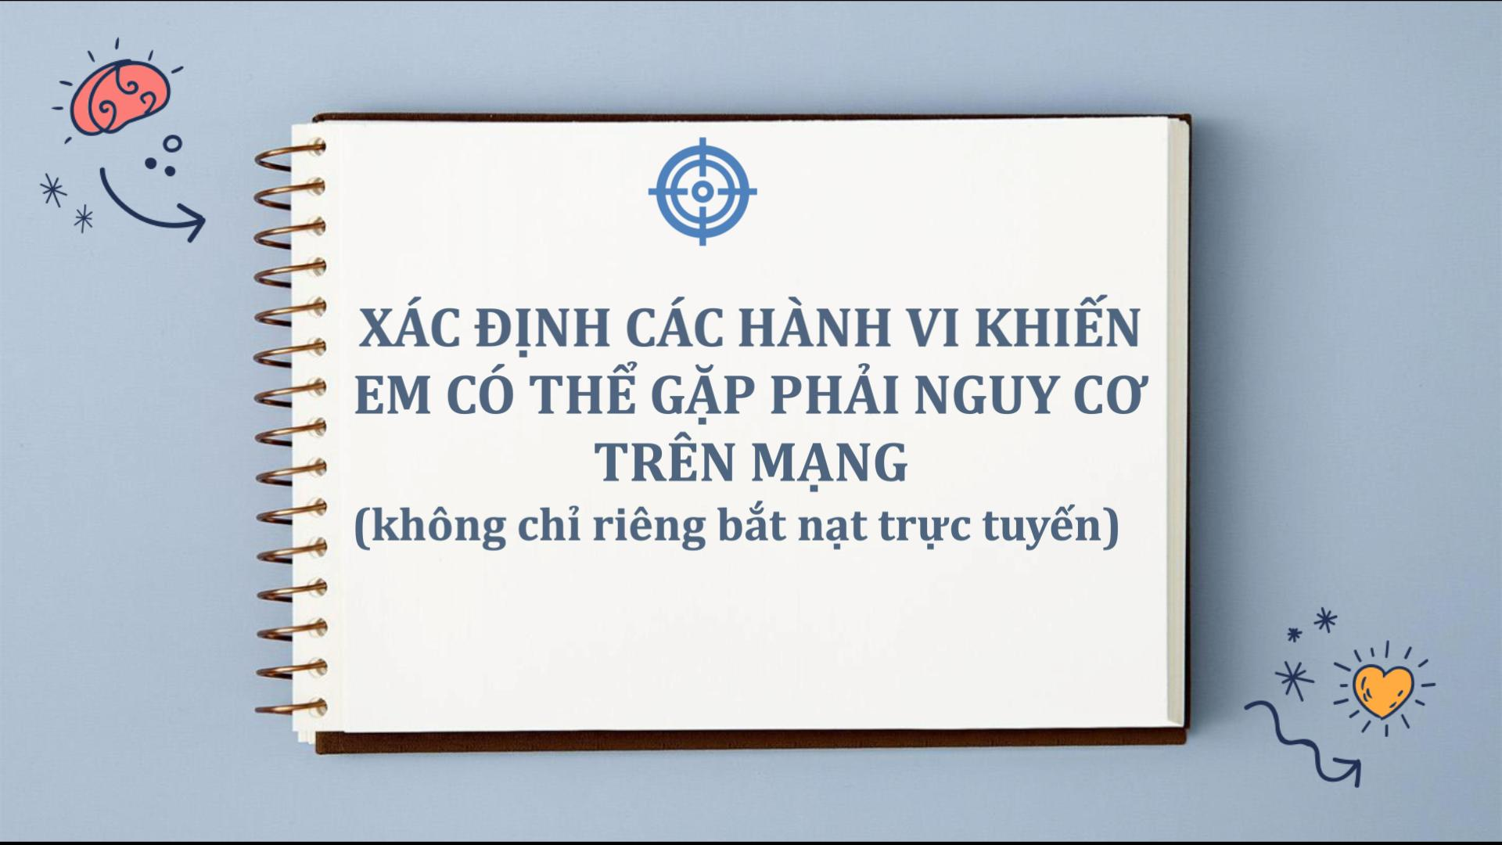

Slide 64

01
02
Gửi các tinꢀnhắn thiếu tế nhị,ꢀbôi xấu
Chiaꢀsẻ các hình ảnh không phù hợp thông quaꢀcác
trang mạng xã hội hoặc các tinꢀnhắn văn bản
03
Nói về vấn đề “người lớn”,ꢀví dụ như chủ đề tình dục,ꢀ
với những người mà em không quen biết
04
Truy cập vào các trang webꢀdành cho người lớn

Slide 65

Việc đăngꢀnhữngꢀnộiꢀdungꢀnàyꢀ
trên mạng cóꢀthể…
01
02
03
Hủyꢀhoạiꢀdanhꢀ
tiếngꢀcủaꢀem.
Khiến emꢀgặpꢀrắcꢀ
rốiꢀvớiꢀchaꢀmẹ,ꢀ
trườngꢀhọcꢀhoặcꢀ
luậtꢀpháp.
Gâyꢀhạiꢀcácꢀcơꢀ
hộiꢀtrongꢀtươngꢀ
laiꢀnhưꢀviệcꢀvàoꢀ
đạiꢀhọcꢀhoặcꢀ
kiếmꢀviệcꢀlàm.

Slide 66
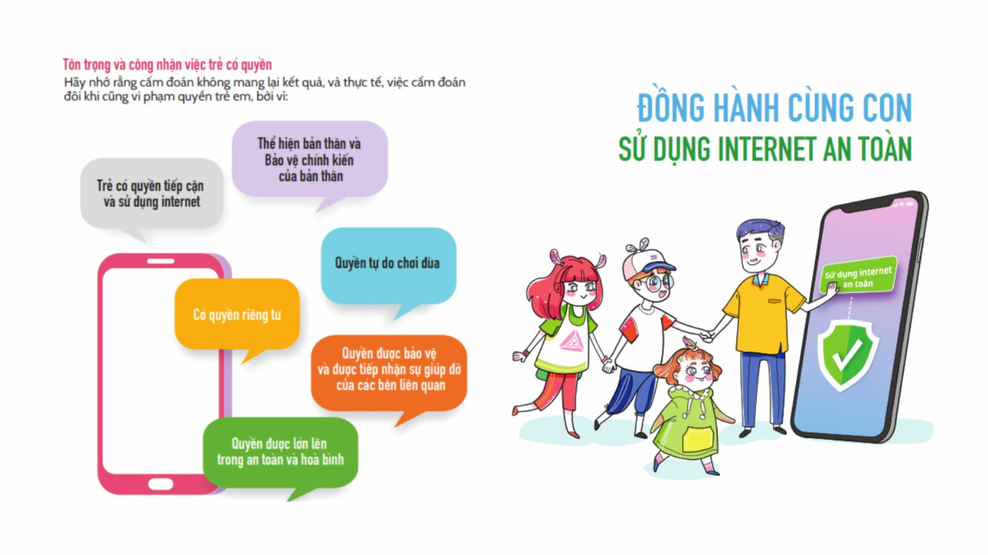

Slide 67
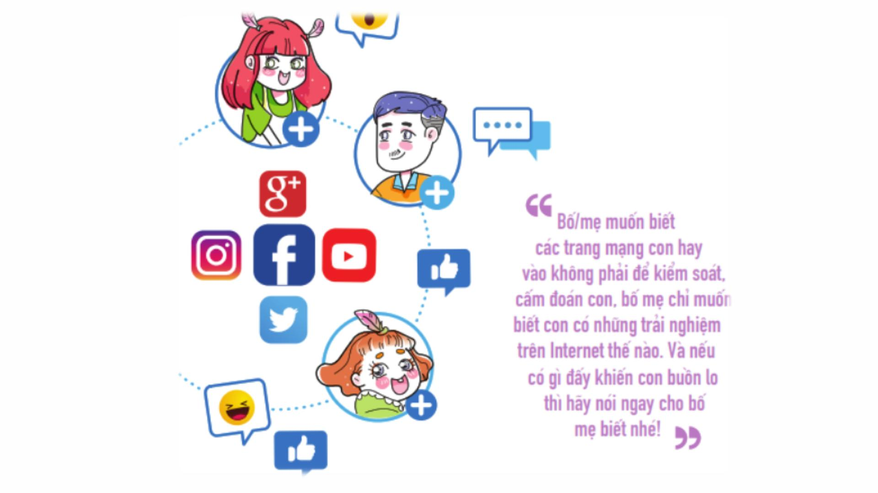

Slide 68

Làm thế nào để có thể bảo vệ gia đình của bạn an toàn trong thế giới ảo ?
HƯỚNG DẪN CHA MẸ ĐỒNG HÀNH VỚI CON
TRÊN KHÔNG GIAN MẠNG
1. 2. 3.
Tạo và theo dõi các
kế hoạch media của
học sinh
Tạo ra mật khẩu có bảo
mật mạnh
Biết nên chia sẻ điều
gì và nên giữ riêng tư
điều gì
4. 5. 6.
Yên tâm về sự hiện diện
trực tuyến của bạn
Tập luyện thói quen trực
tuyến lành mạnh
Hiểu và chia sẻ cảm
xúc của người khác

Slide 69

BẠN ĐÃ TỪNG?
ü Tìm hiểu về các ứng dụng yêu thích của các thành viên trong gia đình
ü Tìm hiểu về các ứng dụng yêu thích của con mình
ü Cam kết dùng thử các ứng dụng yêu thích của nhau
ü Cam kết cùng xem 1 chương trình online
ü Thảo luận về thời gian không sử dụng mạng xã hội/internet
ü Thỏa thuận về các nguyên tắc an toàn trên mạng
ü Thảo luận về hậu quả nếu những cam kết ko được thực hiện
ü Tra o đổi về các giá trị của mạng xã hội đối gia đình

Slide 70
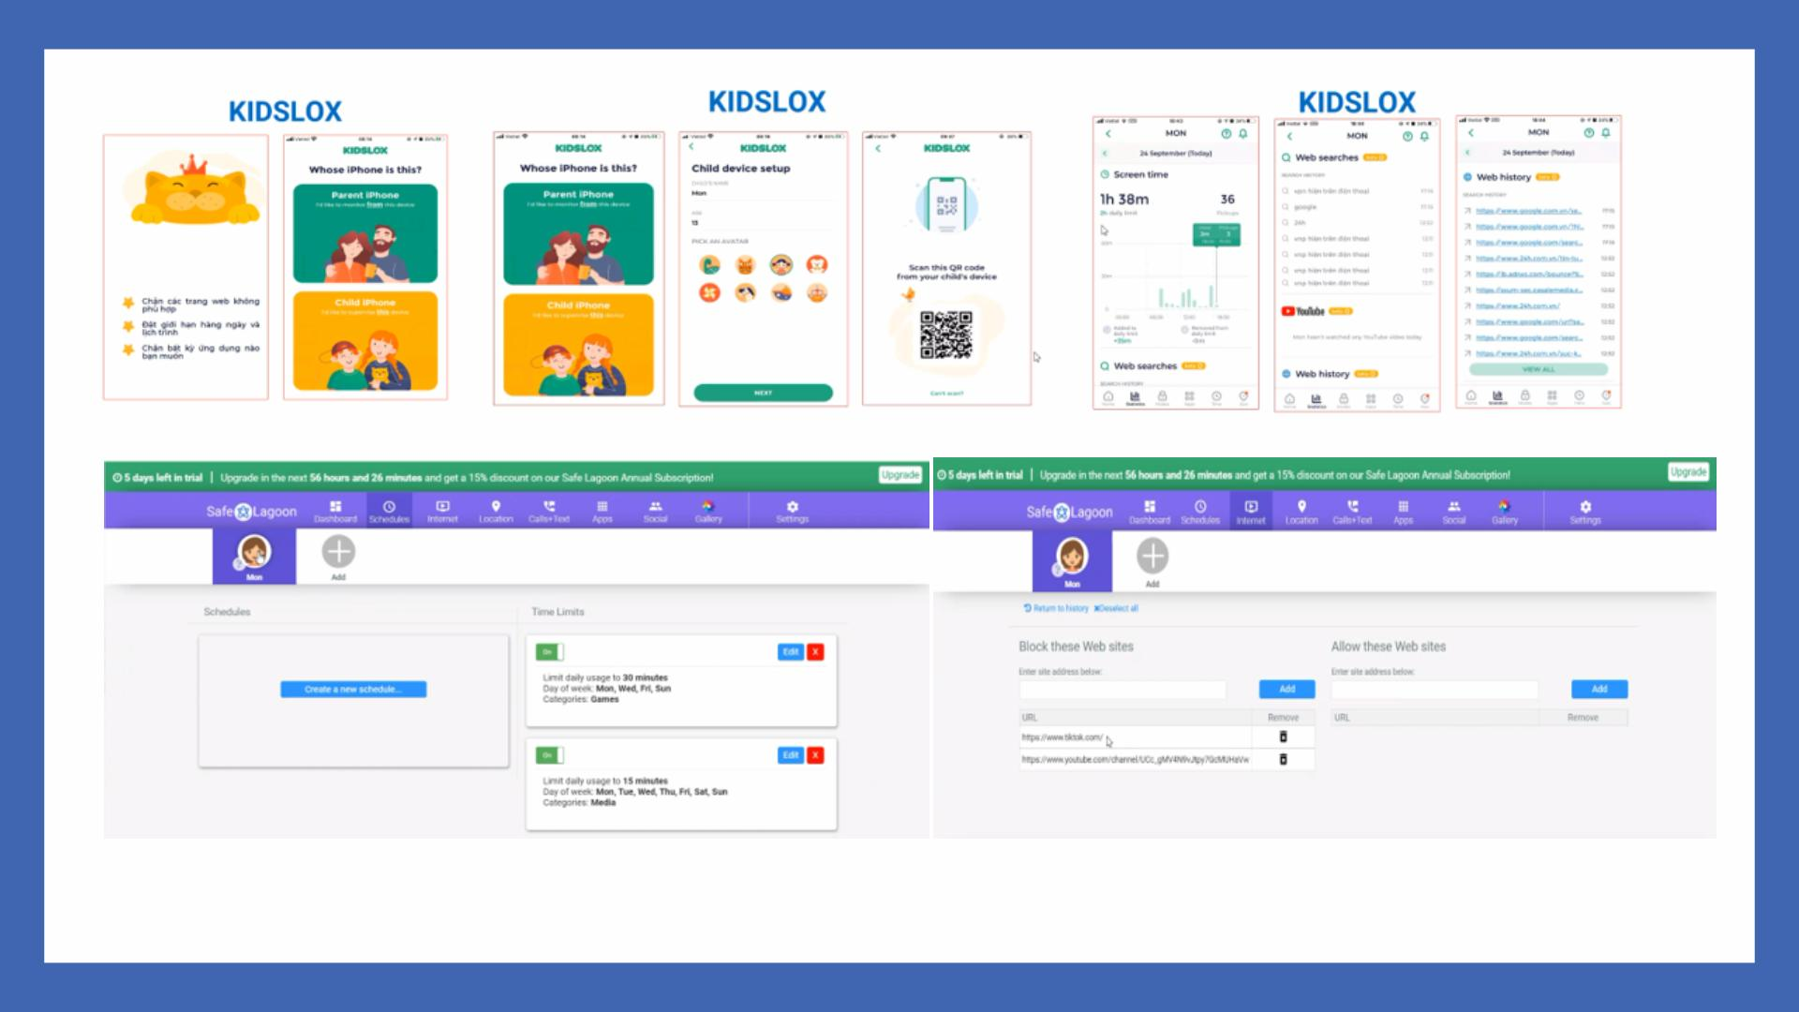
SỬꢀDỤNGꢀNHỮNGꢀỨNGꢀDỤNGꢀĐỂꢀQUẢNꢀLÝꢀTHỜIꢀGIANꢀTRÊNꢀMẠNG

Slide 71
Làm thế nào để có thể bảo vệ gia đình của bạn an toàn trong thế giới ảo ?
TẠO RA MÔI TRƯỜNG TRỰC TUYẾN AN TOÀN CHO HỌ
1. 2. 3.
Tạo và theo dõi các kế
hoạch media của gia
đình
Tạo ra mật khẩu có bảo
mật mạnh
Biết nên chia sẻ điều
gì và nên giữ riêng tư
điều gì
4. 5. 6.
Yên tâm về sự hiện diện
trực tuyến của bạn
Tập luyện thói quen trực
tuyến lành mạnh
Hiểu và chia sẻ cảm
xúc của người khác

Slide 72

Tạo ra mật khẩu
bảo mật mạnh

Slide 73
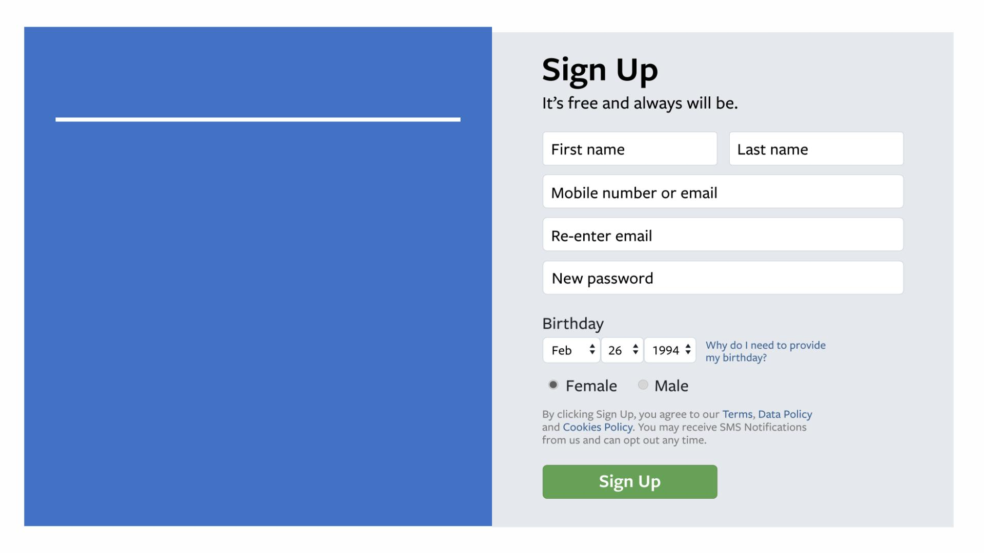
Mật khẩu an toàn
Có 1 mật khẩu MẠNH
và bạn ko chia sẻ nó là
bước quan trọng nhất
để đảm bảo an toàn
trực tuyến

Slide 74
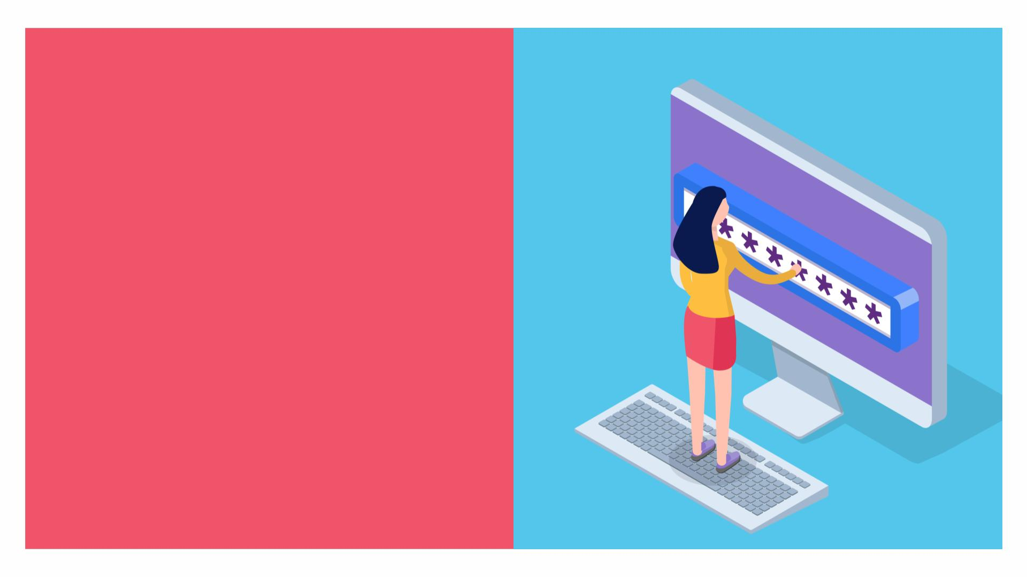
Tạo mật khẩu
an toàn thế nào?

Slide 75
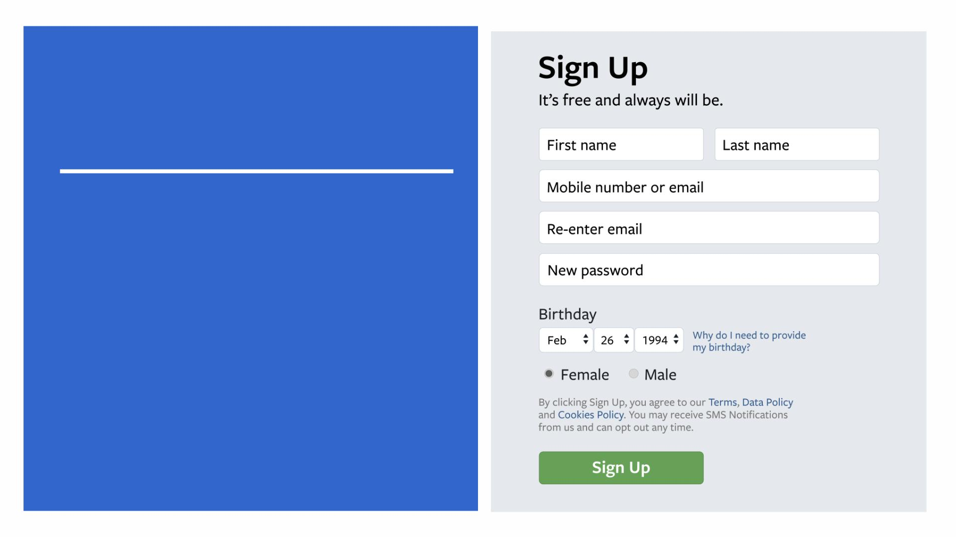
Những ví dụ về mật
khẩu thông thường
Qwerty
letmein
1234567
loveyou
https://www.facebook.com/safety/educators/security/passwords/overview

Slide 76
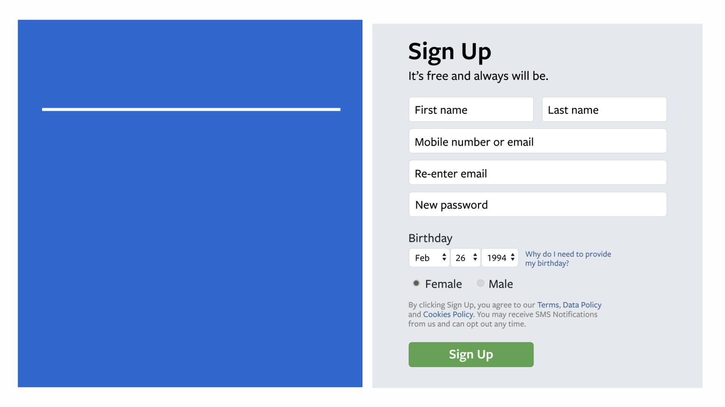
Hãy lưu ý đảm bảo rằng
Kết hợp giữa các chữ cái
viết hoa và viết thường.
Có các ký tự khác nhau.
Không quá ngắn
https://www.facebook.com/safety/educators/security/passwords/overview

Slide 77
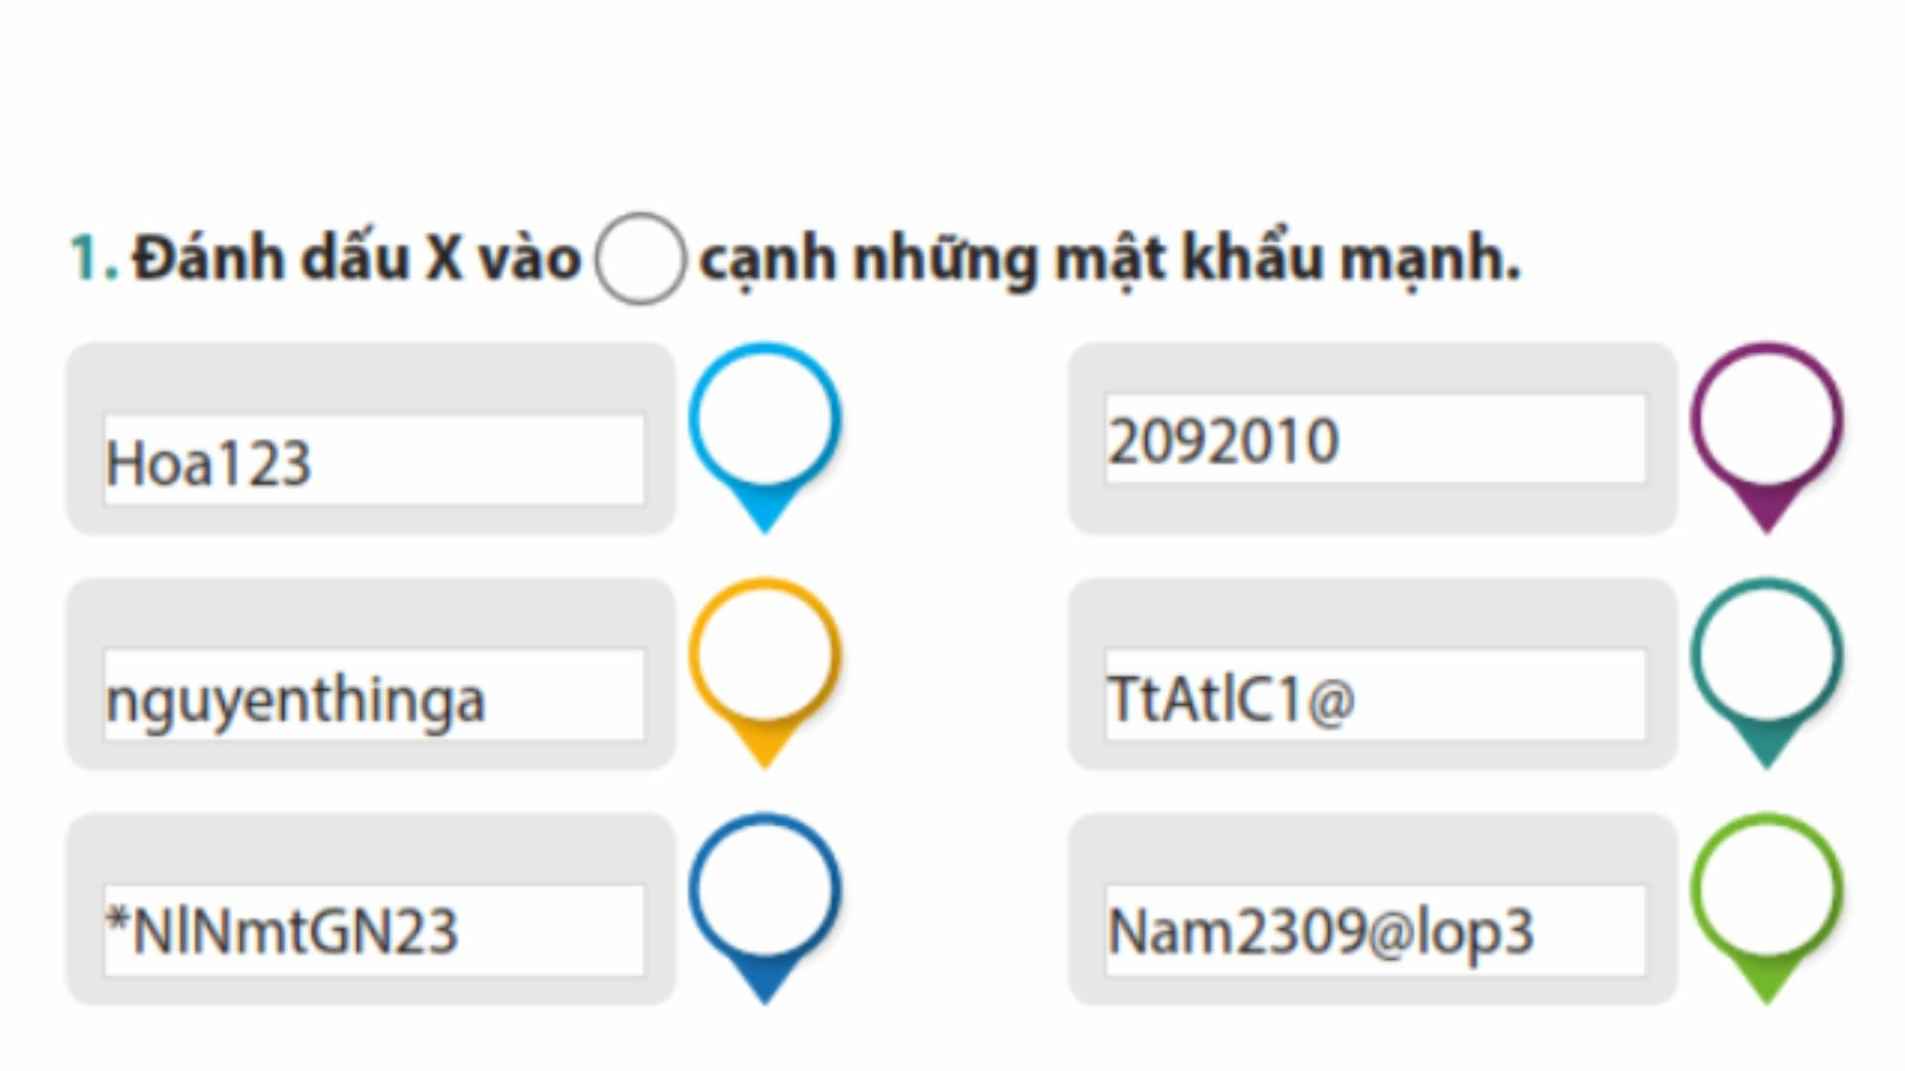
NHẬN DIỆN MẬT KHẨU AN TOÀN

Slide 78
Làm thế nào để có thể bảo vệ gia đình của bạn an toàn trong thế giới ảo ?
TẠO RA MÔI TRƯỜNG TRỰC TUYẾN AN TOÀN CHO HỌ
1. 2. 3.
Tạo và theo dõi các kế
hoạch media của gia
đình
Tạo ra mật khẩu có bảo
mật mạnh
Biết nên chia sẻ điều
gì và nên giữ riêng tư
điều gì
4. 5. 6.
Yên tâm về sự hiện diện
trực tuyến của bạn
Tập luyện thói quen trực
tuyến lành mạnh
Hiểu và chia sẻ cảm
xúc của người khác

Slide 79

Biết nên chia sẻ điều
gì và nên giữ điều gì
riêng tư

Slide 80

Chúngꢀta đưaꢀraꢀ
quyếtꢀđịnhꢀvềꢀ“quyềnꢀ
riêngꢀtư” củaꢀmìnhꢀ
mỗiꢀngày
Sự riêngꢀtưꢀlàꢀkhảꢀnăngꢀkiểmꢀ
soátꢀnhữngꢀgìꢀmọiꢀngườiꢀbiếtꢀvềꢀ
bạn

Slide 81
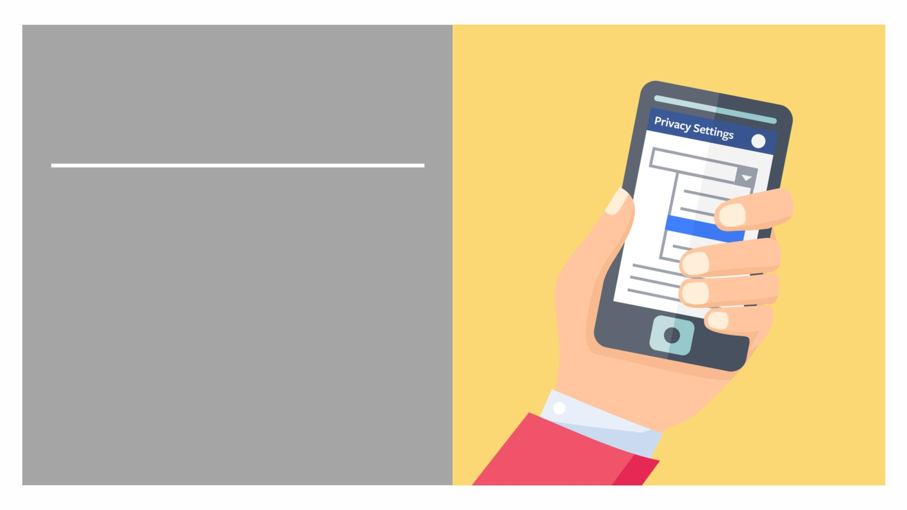
SỰ RIÊNG TƯ
Biết những gìꢀchúng taꢀcoi trọng làꢀ
riêng tư vàꢀhành viꢀtrực tuyến của
chúng taꢀảnh hưởng đến sự riêng tư
nhưꢀthếꢀnàoꢀcó thể giúp chúng taꢀđưa
raꢀquyết địnhꢀtốt hơn về những gìꢀ
riêng tư chúng taꢀmuốn.

Slide 82
Làm thế nào để có thể bảo vệ gia đình của mình an toàn trong thế giới số ?
TẠO RA MÔI TRƯỜNG TRỰC TUYẾN AN TOÀN CHO HỌ
1. 2. 3.
Tạo và theo dõi các kế
hoạch media của gia
đình
Tạo ra mật khẩu có bảo
mật mạnh
Biết nên chia sẻ điều
gì và nên giữ riêng tư
điều gì
4. 5. 6.
Yên tâm về sự hiện diện
trực tuyến của bạn
Tập luyện thói quen trực
tuyến lành mạnh
Hiểu và chia sẻ cảm
xúc của người khác

Slide 83

Yên tâm về sự hiện
diện trực tuyến của
bạn

Slide 84

Sự hiện diện trực tuyến
Thông tinꢀcông khai về việc bạn
trực tuyến đến từ nhiều nguồn.
Bạn có thể kiểm soát được một
số nguồn

Slide 85
Làm thế nào để có thể bảo vệ gia đình của mình an toàn trong thế giới số ?
TẠO RA MÔI TRƯỜNG TRỰC TUYẾN AN TOÀN CHO HỌ
1. 2. 3.
Tạo và theo dõi các kế
hoạch media của gia
đình
Tạo ra mật khẩu có bảo
mật mạnh
Biết nên chia sẻ điều
gì và nên giữ riêng tư
điều gì
4. 5. 6.
Yên tâm về sự hiện diện
trực tuyến của bạn
Tập luyện thói quen
trực tuyến lành mạnh
Hiểu và chia sẻ cảm
xúc của người khác

Slide 86

Tập luyện thói quen
trực tuyến lành mạnh

Slide 87

Thói quen trực tuyến
lành mạnh
Cácꢀthóiꢀquenꢀtrựcꢀtuyếnꢀ
lànhꢀmạnhꢀthểꢀhiệnꢀnhữngꢀ
cáchꢀtốtꢀnhấtꢀđểꢀhànhꢀđộngꢀ
khiꢀđốiꢀmặtꢀvớiꢀtìnhꢀhuốngꢀ
vềꢀquyềnꢀriêngꢀtưꢀvàꢀdanhꢀ
tiếngꢀtrựcꢀtuyến

Slide 88

Làm thế nào để có thể bảo vệ gia đình của mình an toàn trong thế giới số ?
TẠO RA MÔI TRƯỜNG TRỰC TUYẾN AN TOÀN CHO HỌ
1. 2. 3.
Tạo và theo dõi các kế
hoạch media của gia
đình
Tạo ra mật khẩu có bảo
mật mạnh
Biết nên chia sẻ điều
gì và nên giữ riêng tư
điều gì
4. 5. 6.
Yên tâm về sự hiện diện
trực tuyến của bạn
Tập luyện thói quen trực
tuyến lành mạnh
Hiểu và chia sẻ cảm
xúc của người khác

Slide 89

Hiểu và chia sẻ cảm
xúc của người khác

Slide 90

Hiểu và chia sẻ cảm xúc của người khác
Không giống như giao tiếp ngoài đời thực, những tương tác trực tuyến thiếu đi các kết nối và bằng chứng để giúp chúng ta hiểu về cảm xúc của đối phương. Vì vậy, những đứa trẻ có thể sẽ quên đi việc người khác sẽ đọc được và có cảm xúc về những nội dung mà chúng chia sẻ trực tuyến. Việc khuyến khích con bạn phát triển sự thấu cảm bằng cách giúp chúng nghĩ về cảm xúc người khác có thể giúp giảm bớt tình trạng bắt nạt trên mạng.

Slide 91

Làm thế nào để có thể bảo vệ gia đình của mình an toàn trong thế giới số ?
TẠO RA MÔI TRƯỜNG TRỰC TUYẾN AN TOÀN CHO CON
1. 2. 3.
Tạo và theo dõi các kế
hoạch media của gia
đình
Tạo ra mật khẩu có bảo
mật mạnh
Biết nên chia sẻ điều
gì và nên giữ riêng tư
điều gì
4. 5. 6.
Yên tâm về sự hiện diện
trực tuyến của bạn
Tập luyện thói quen trực
tuyến lành mạnh
Hiểu và chia sẻ cảm
xúc của người khác

Slide 92
THÂN CHÀO QUÝ THẦY CÔ
CHÚC QUÝ THẦY, CÔ NHIỀU SỨC KHỎE, CÔNG TÁC TỐT

